Slide 1
量子云平台简介
王啸洋
(RIKEN-iTHEMS)
理论物理冬季学校-华南师范大学-2025

Slide 2
内容介绍
12月3日（上午）
12月5日（下午）
量子云平台概述
  为什么使用量子云平台
  主流量子云平台
  云平台使用流程
量子线路编译
  云平台功能与限制
  量子线路转译流程
量子编程实践
  量子线路搭建
  模拟器运行 （演示实验）
  任务提交 （演示实验）
量子噪声，误差与误差缓解
  量子噪声来源
  量子噪声模型与模拟（演示实验）
  误差缓解方法
量子云平台的未来
  模块化与千比特级芯片
  量子 +超算
  云平台服务集成

Slide 3
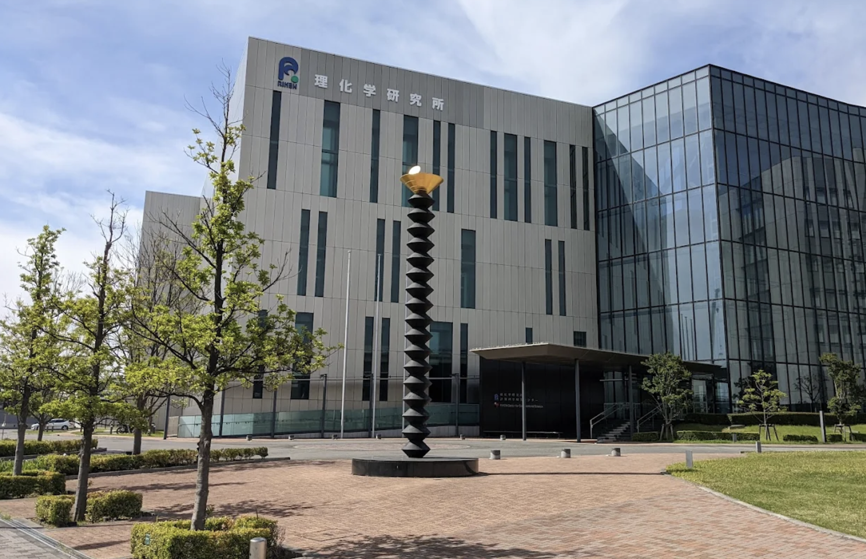
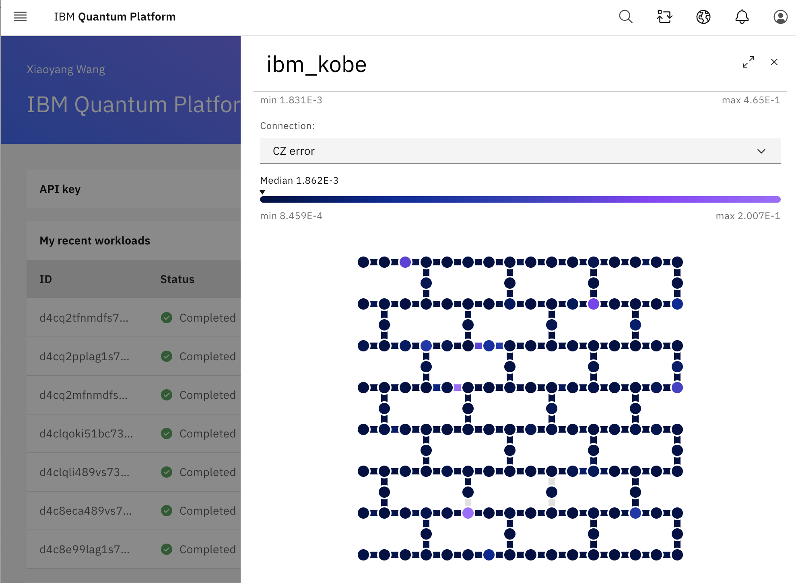
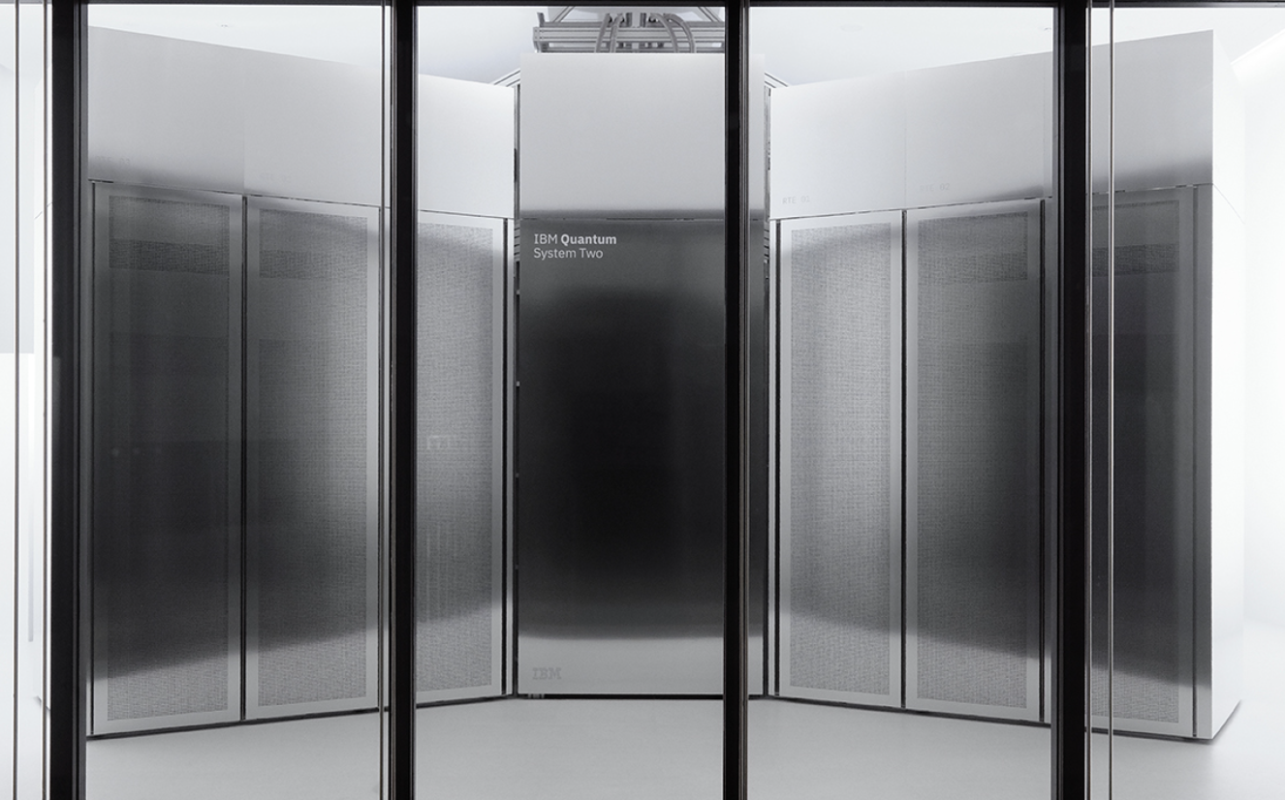
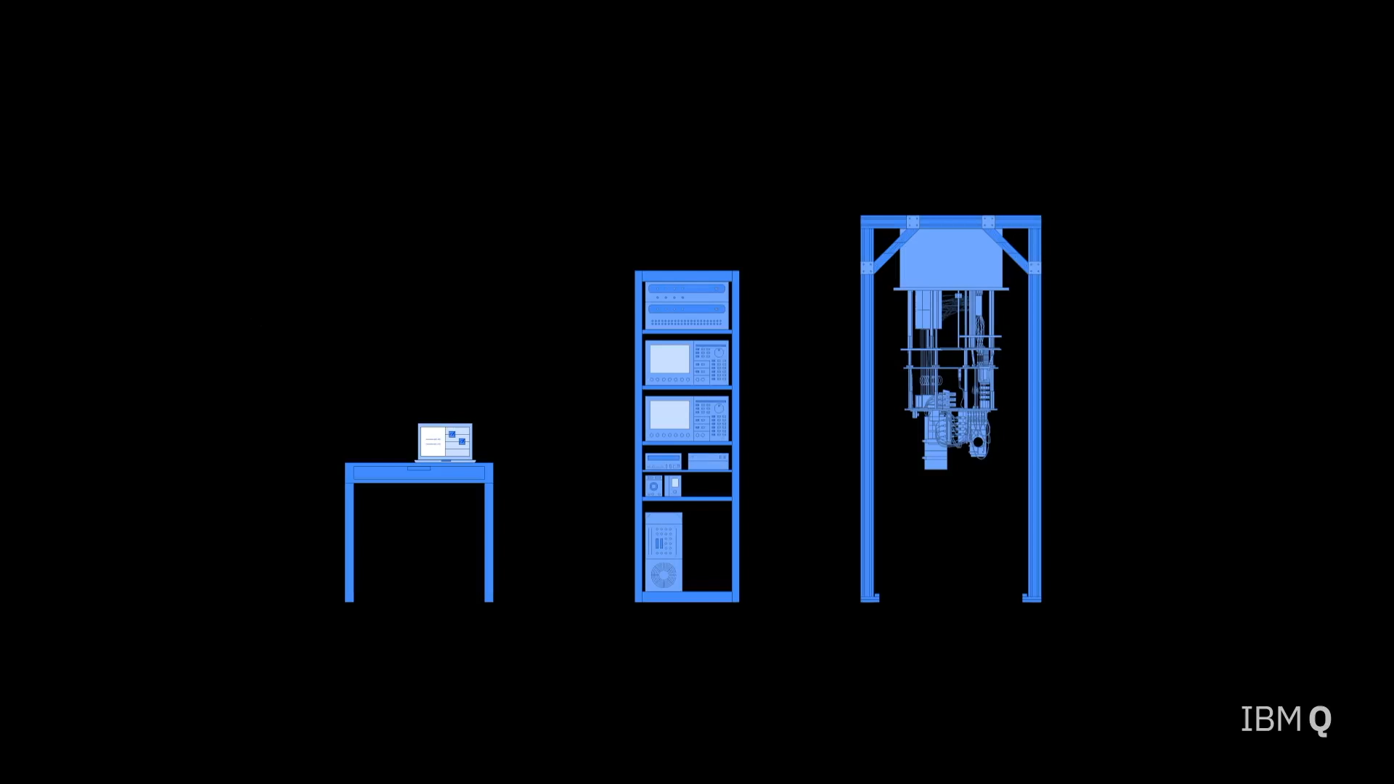
什么是量子云平台？
提供远程量子硬件访问。
统一软件接口和编程框架。
实现资源调度，作业管理，用户权限管理。
@神户
使用网络访问公用量子芯片
Notes:
The golden device is the most right part of the flash

Slide 4


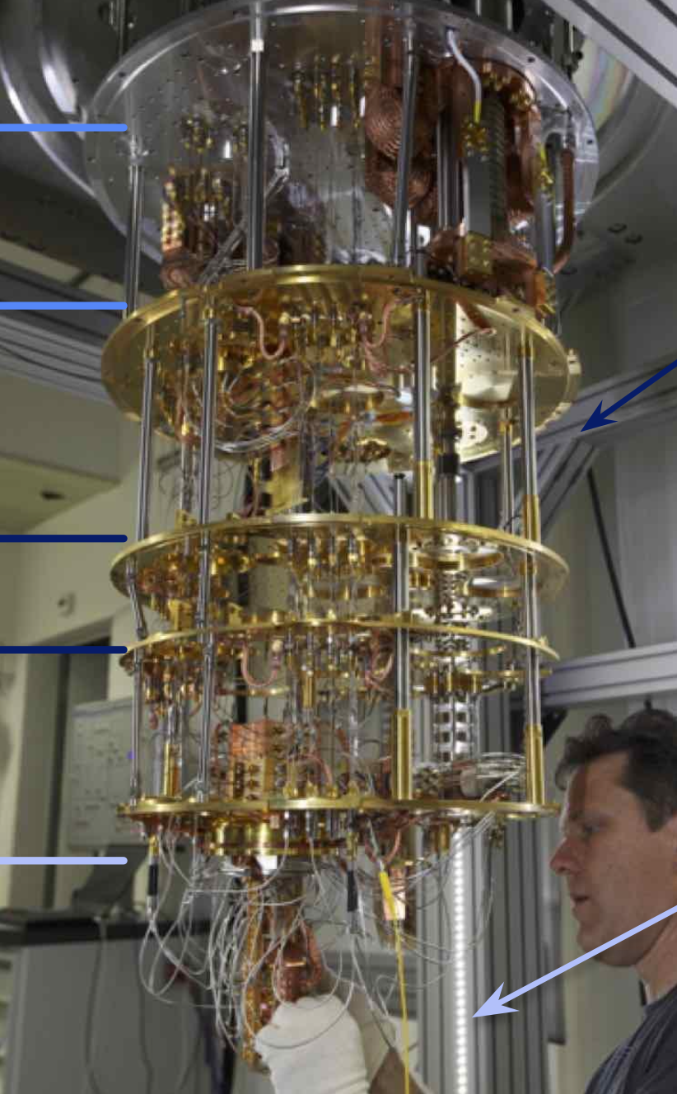
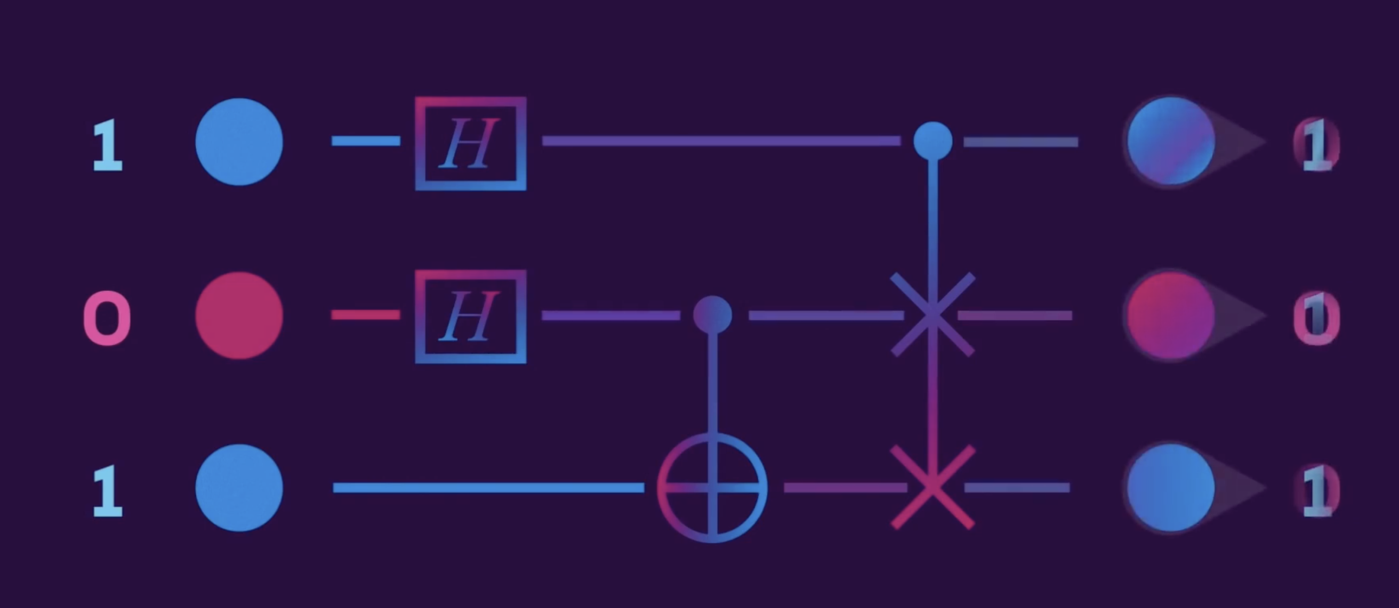
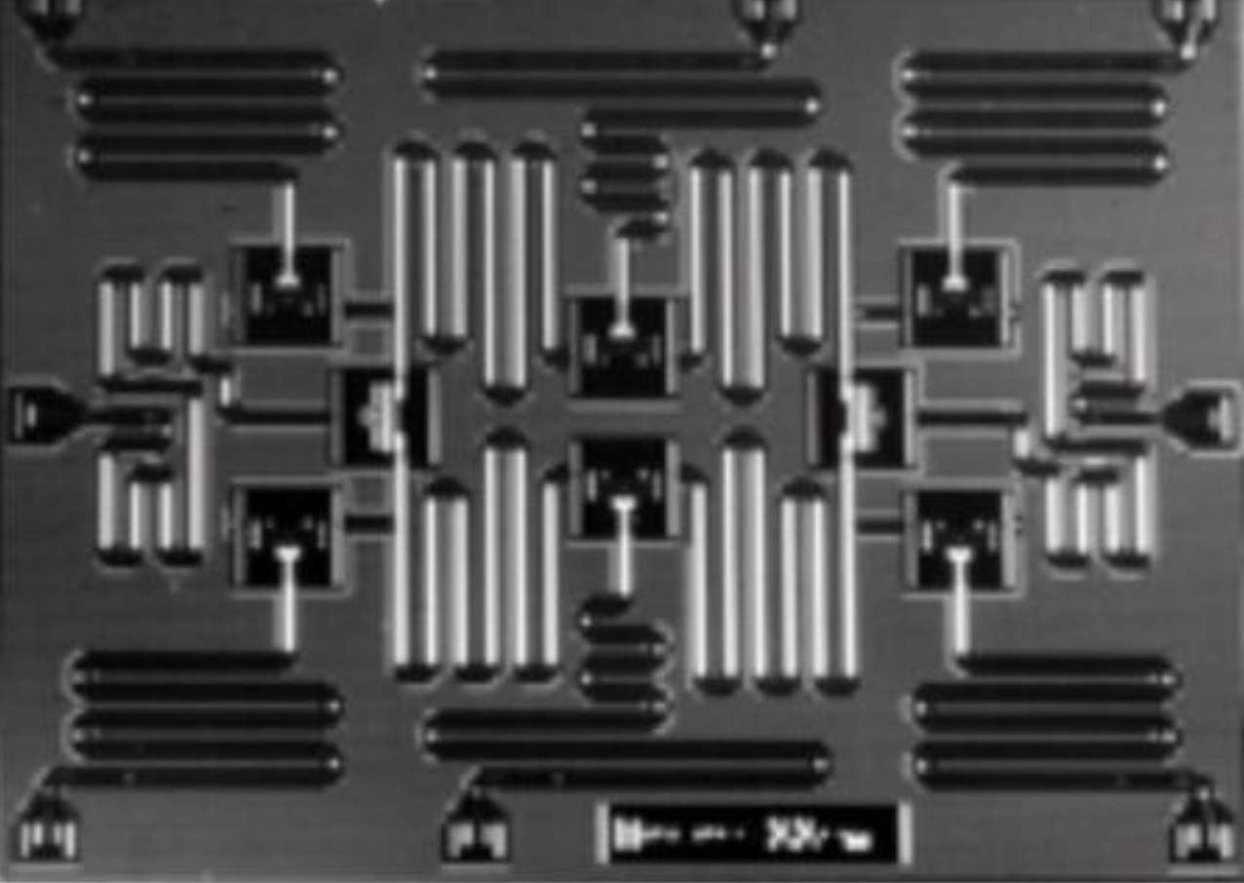
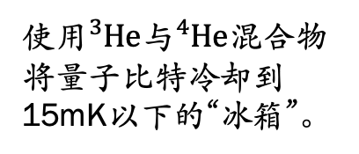
为什么使用云平台？
使用${}_{ }^{3}{He}$与${}_{ }^{4}{He}$混合物将量子比特冷却到15mK以下的“冰箱”。
我想到一个好算法！
买不起量子计算机运行算法(QAQ)
40K
宇宙微波背景辐射：2.7 K
3K
0.9K
0.1K
0.015K
超导量子芯片
Notes:
The golden device is the most right part of the flash

Slide 5
为什么使用云平台？
使用${}_{ }^{3}{He}$与${}_{ }^{4}{He}$混合物将量子比特冷却到15mK以下的“冰箱”。
我想到一个好算法！
买不起量子计算机运行算法(QAQ)
40K
买不起我还租不起？
宇宙微波背景辐射：2.7 K
3K
0.9K
0.1K
0.015K
超导量子芯片
Notes:
The golden device is the most right part of the flash

Slide 6









主流量子云平台
国内
国际
中科院,北京量子院 Quafu
本源量子 OriginQ
华为 HiQ
腾讯量子
IBM
Rigetii
D-Wave
Quantinuum
QuEra

Slide 7

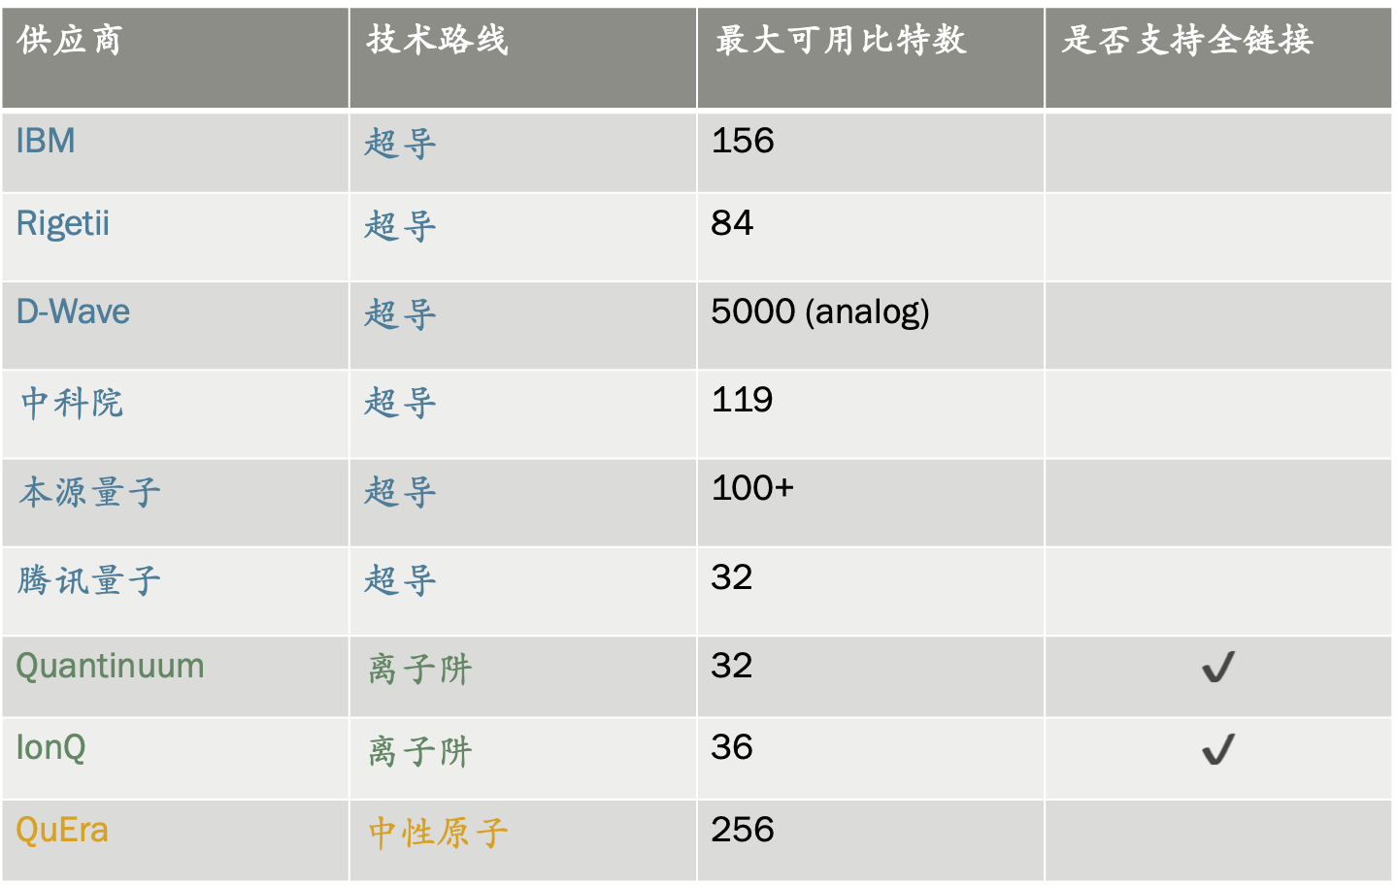
主流量子云平台
供应商 | 技术路线 | 最大可用比特数 | 是否支持全链接
IBM | 超导 | 156
Rigetii | 超导 | 84
D-Wave | 超导 | 5000 (analog)
中科院 | 超导 | 119
本源量子 | 超导 | 100+
腾讯量子 | 超导 | 32
Quantinuum | 离子阱 | 32 | $$✔️$$
IonQ | 离子阱 | 36 | $$✔️$$
QuEra | 中性原子 | 256

Slide 8
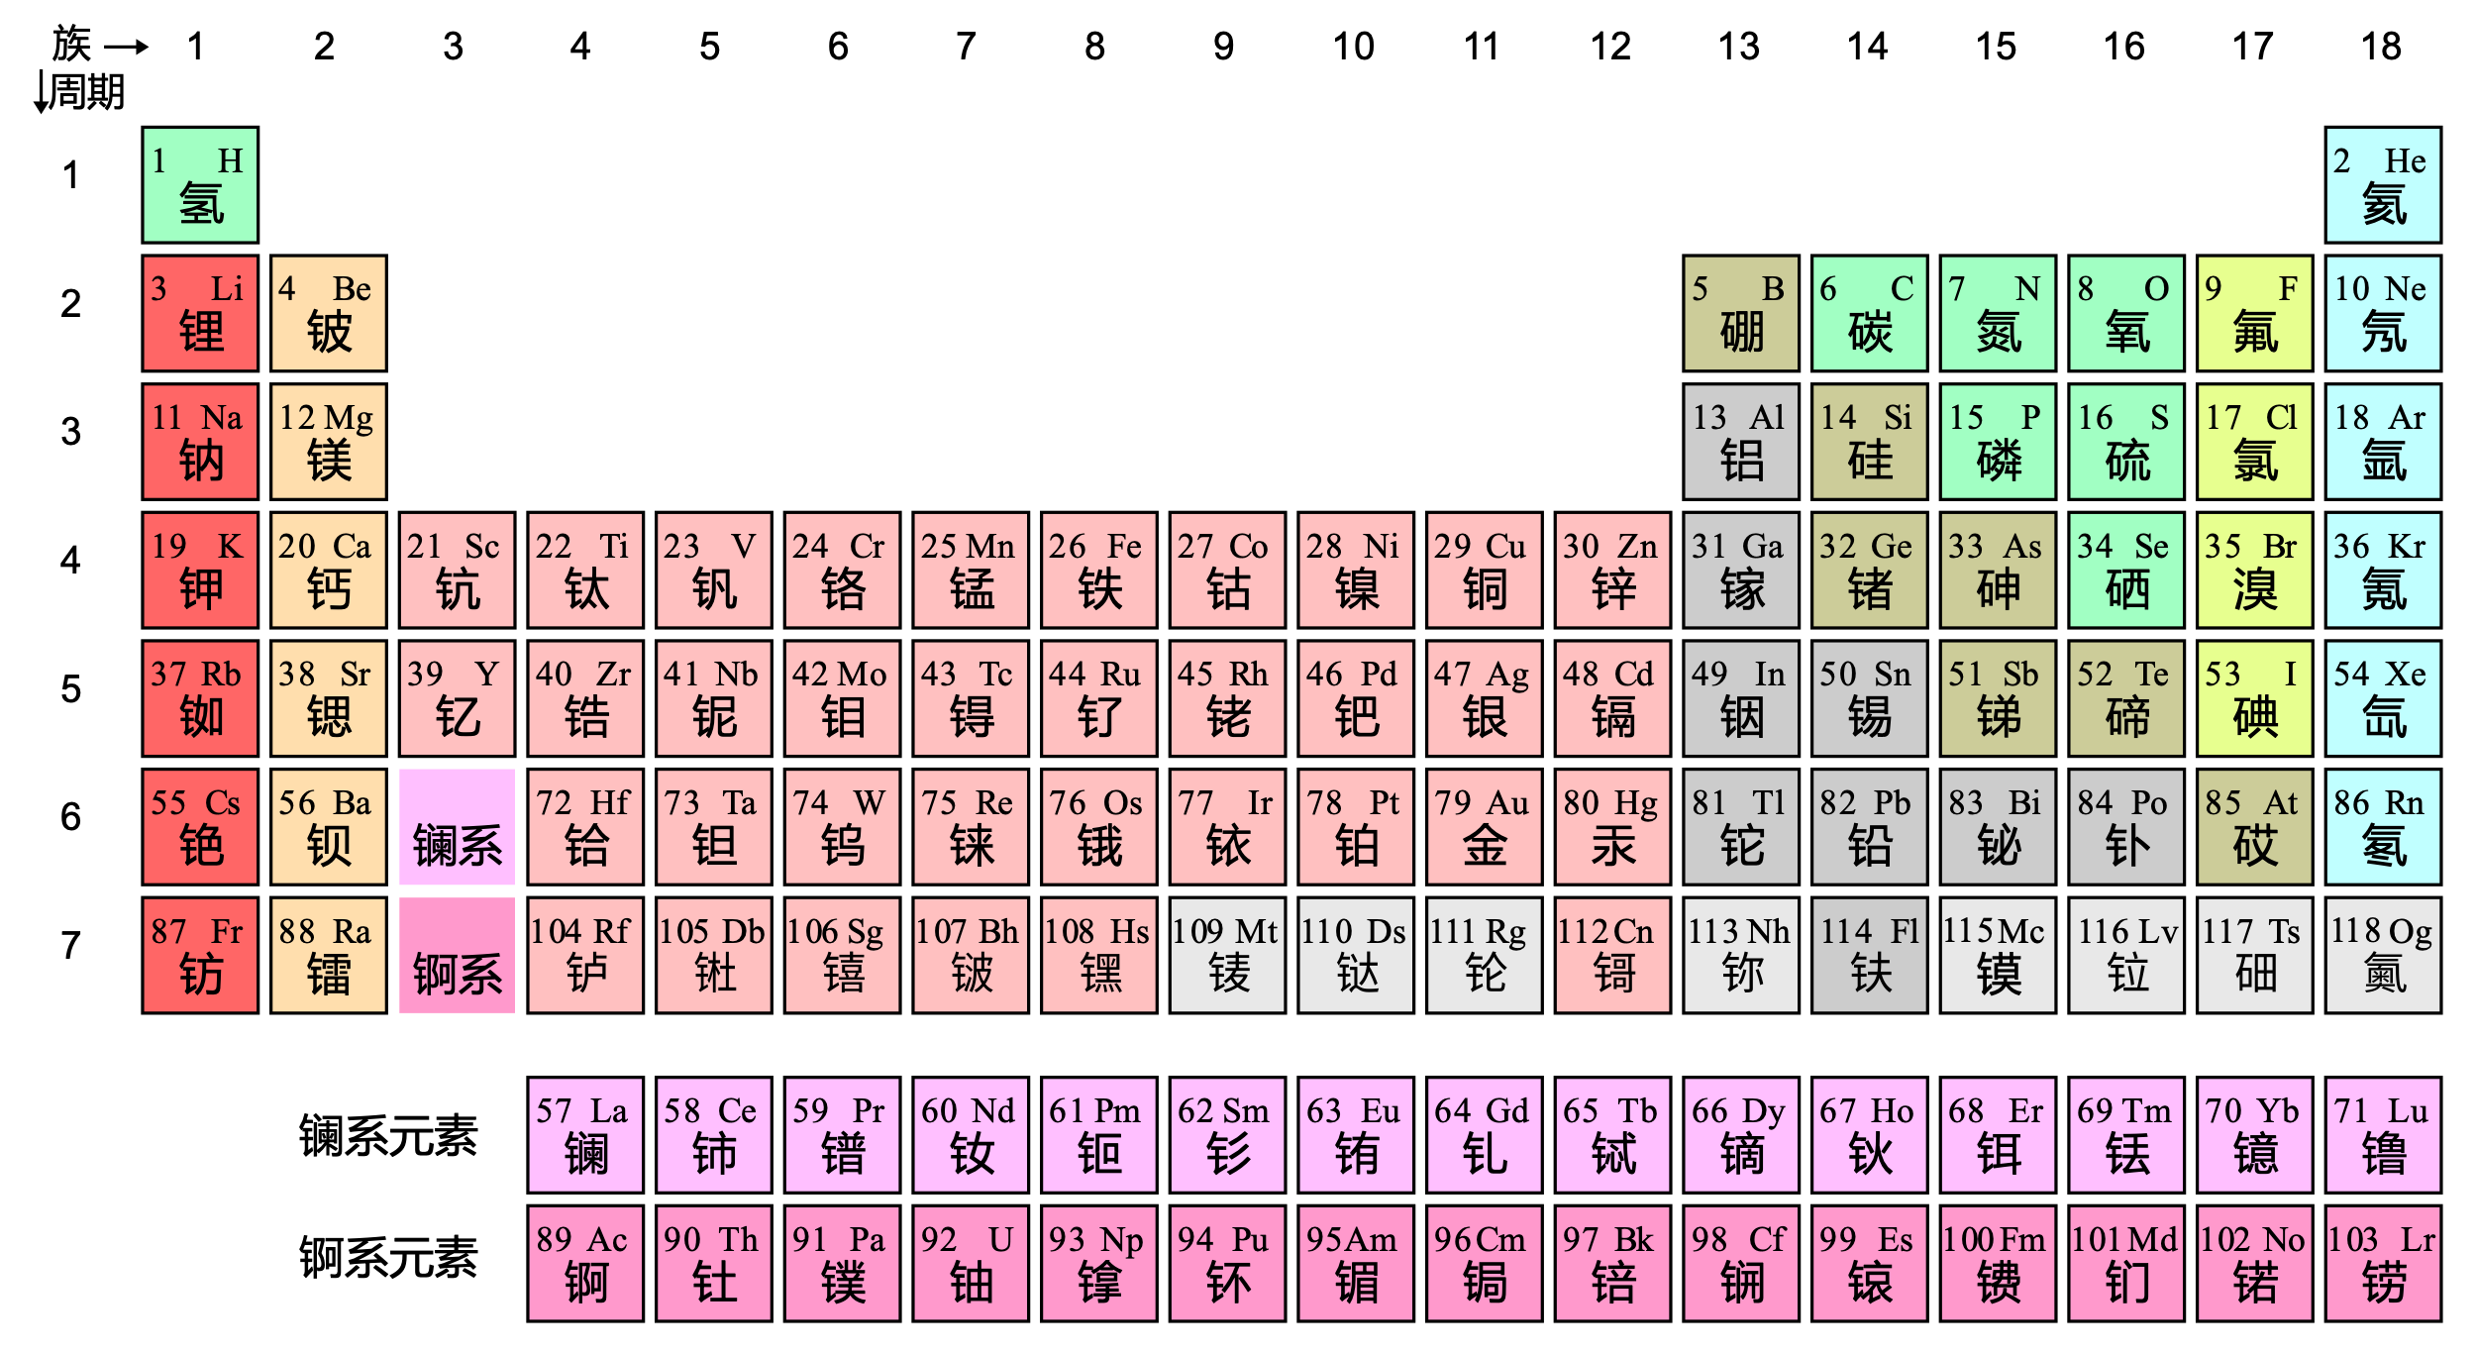
主流量子云平台
供应商 | 技术路线 | 最大可用比特数 | 是否支持全链接
IBM | 超导 | 156
Rigetii | 超导 | 84
D-Wave | 超导 | 5000 (analog)
中科院 | 超导 | 119
本源量子 | 超导 | 100+
腾讯量子 | 超导 | 32
Quantinuum | 离子阱 | 32 | $$✔️$$
IonQ | 离子阱 | 36 | $$✔️$$
QuEra | 中性原子 | 256

Slide 9
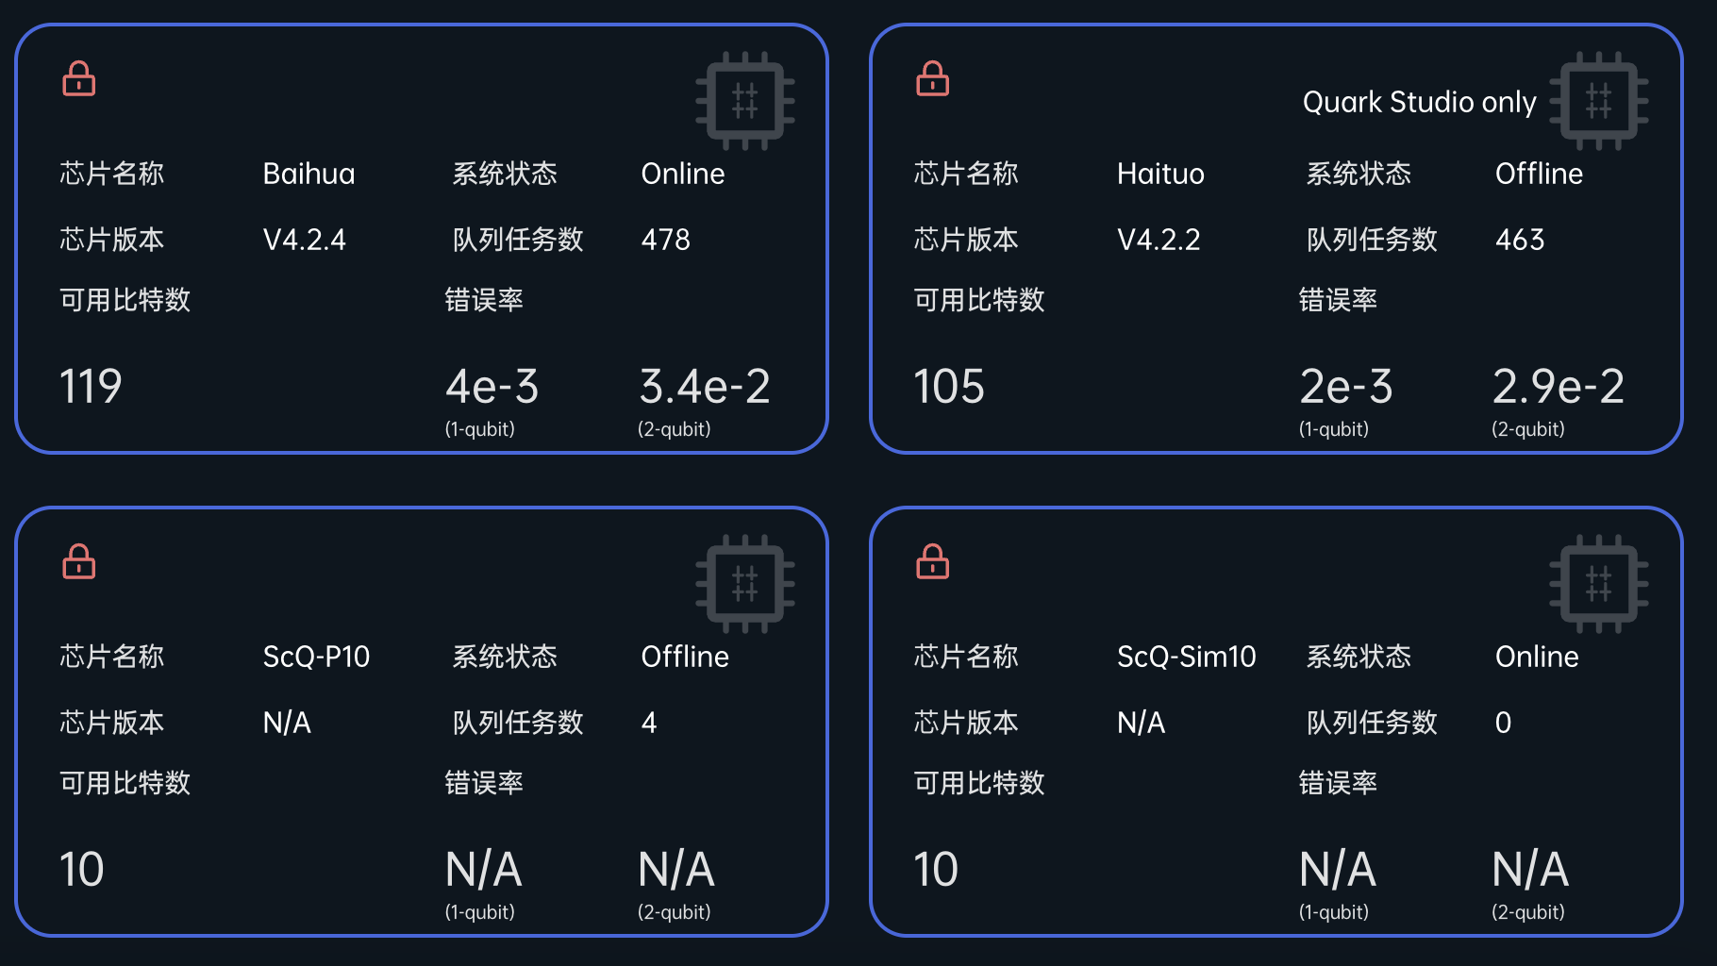
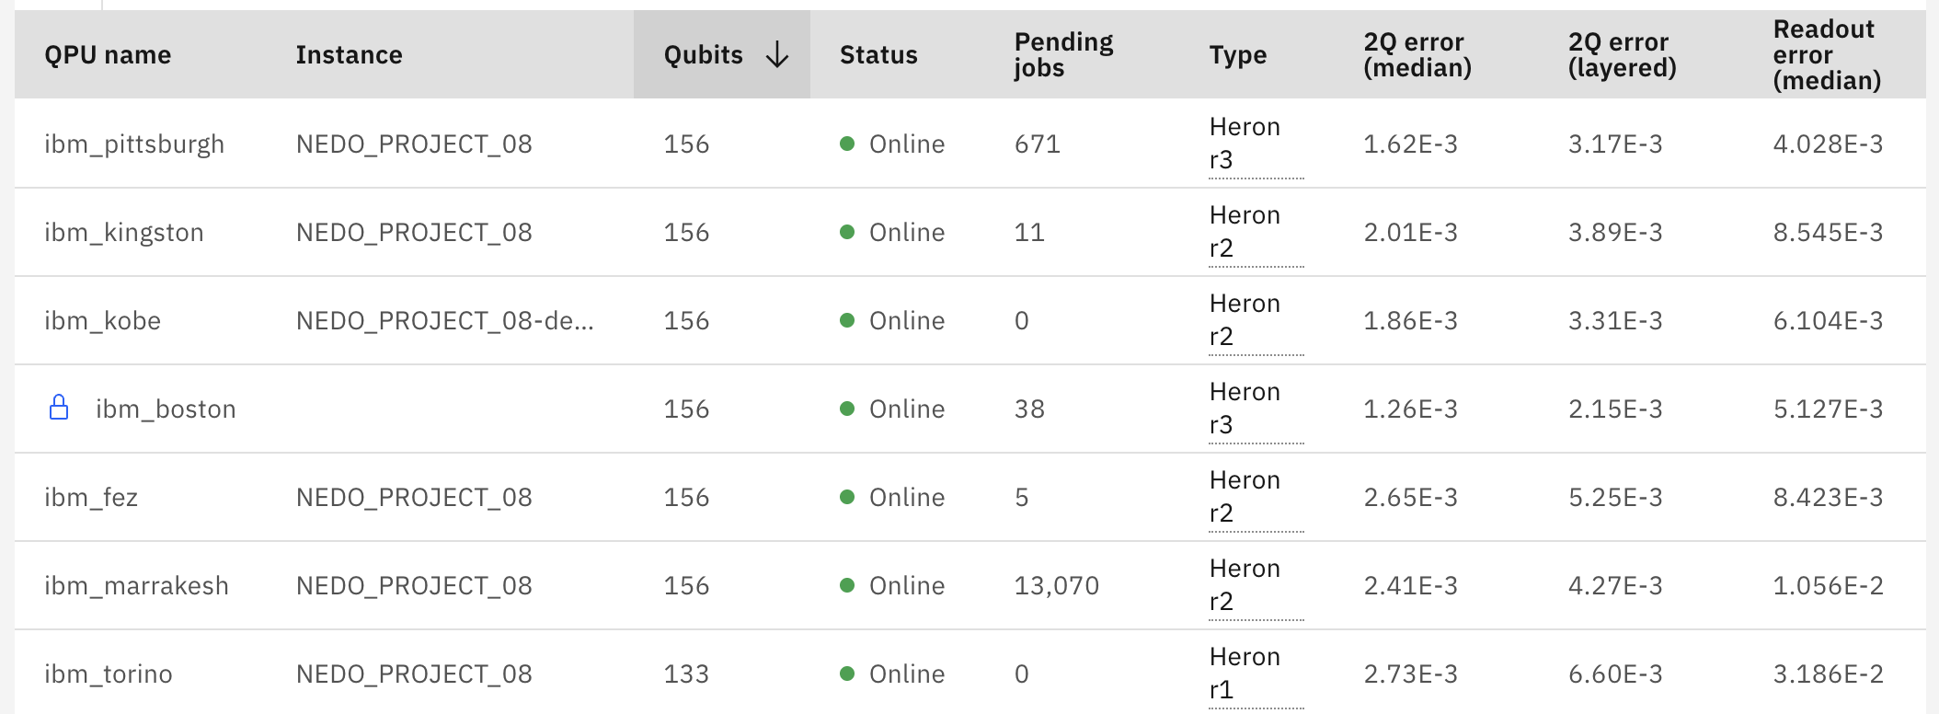
云平台核心参数
国内
国际
中科院,北京量子院 Quafu
IBM

Slide 10
云平台核心参数
比特数量
比特质量（2Q error）
排队人数（Pending jobs）
国际
IBM

Slide 11
云平台核心参数
比特数量
比特质量（2Q error）
排队人数（Pending jobs）
国际
IBM

Slide 12
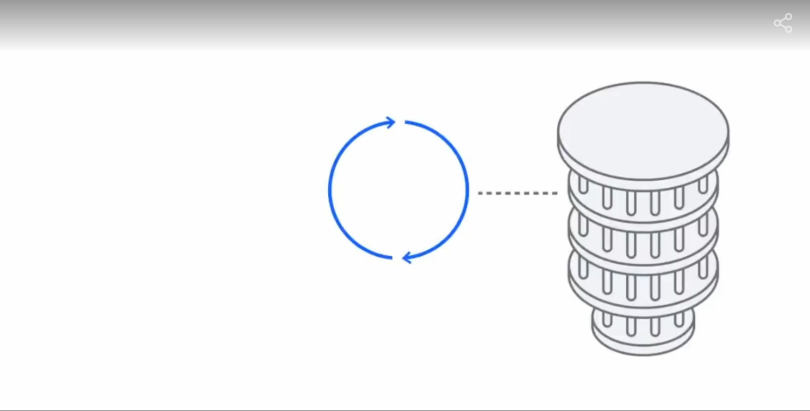
云平台核心参数
比特数量
比特质量（2Q error）
排队人数（Pending jobs）

Slide 13
云平台使用流程
0. 注册（仅初次使用）
1. 优化
2. 运行
安装编写软件(qiskit, pytket..)
注册云平台账号，获得芯片访问权限
将访问权限登记到本地设备
选择量子芯片
编写量子线路
量子线路转译
提交量子线路
下载运行数据
数据后处理
3. 后处理

Slide 14
云平台使用流程-设备登记
0. 注册（仅初次使用）
安装编写软件(qiskit, pytket..)
进入 https://quantum.cloud.ibm.com/docs/en/guides/install-qiskit
安装qiskit SDK (Homework)
注册云平台账号，获得芯片访问权限
登入云平台，获得设备访问权限。
将访问权限登记到本地设备

Slide 15
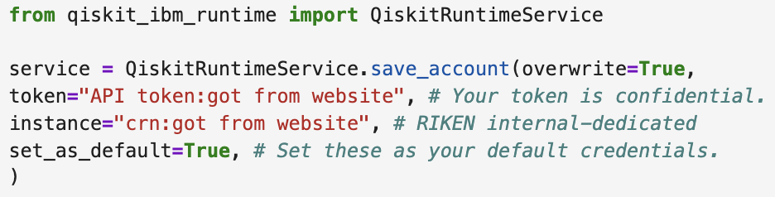
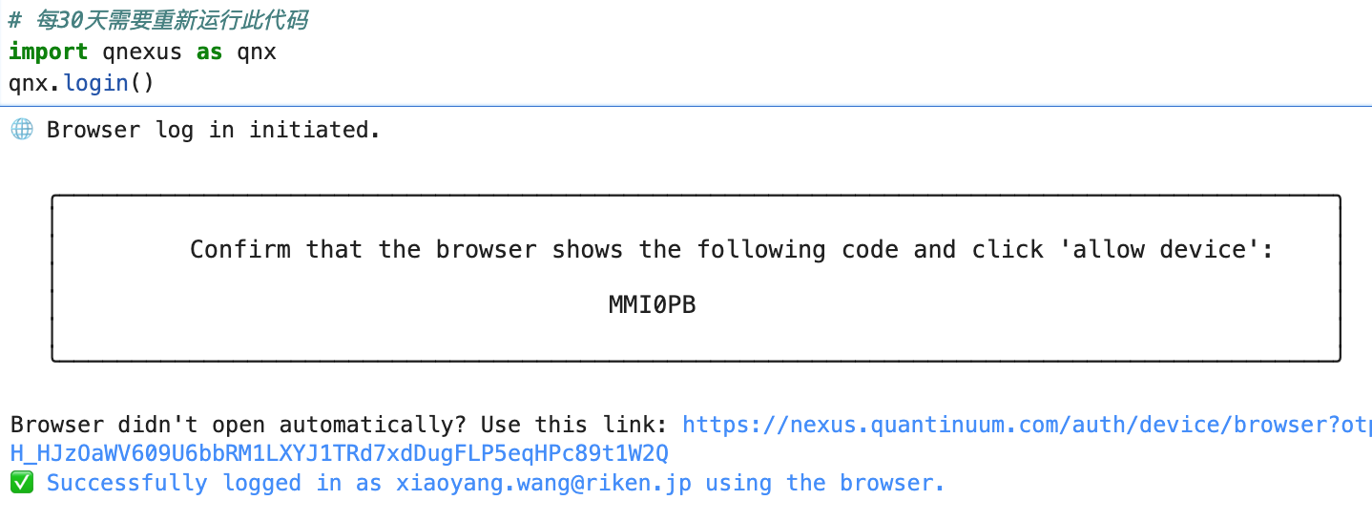
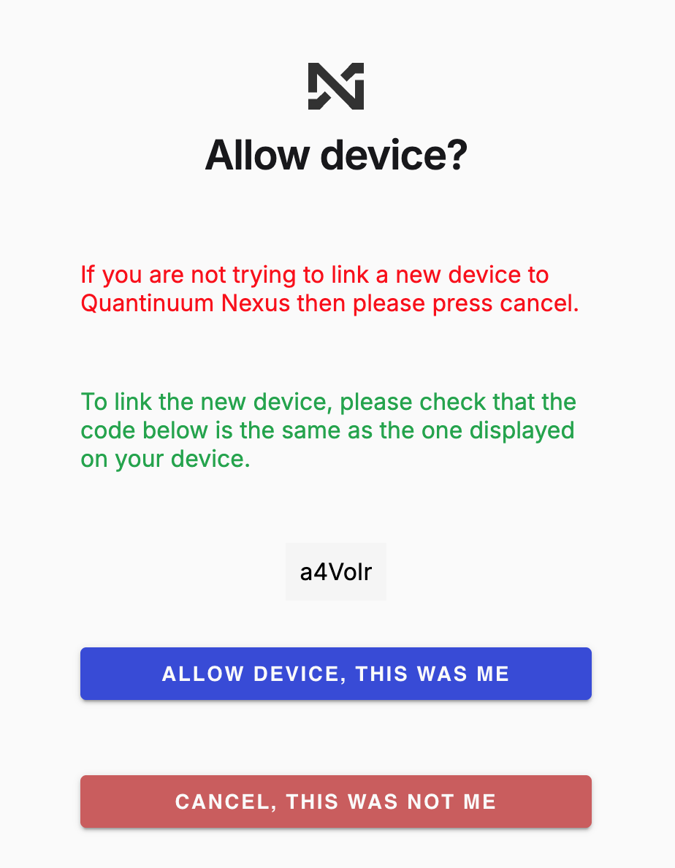
云平台使用流程-设备登记
0. 注册（仅初次使用）
Token登记 (IBM)
安装编写软件(qiskit, pytket..)
注册云平台账号，获得芯片访问权限
网页登记 (Quantinuum)
将访问权限登记到本地设备

Slide 16
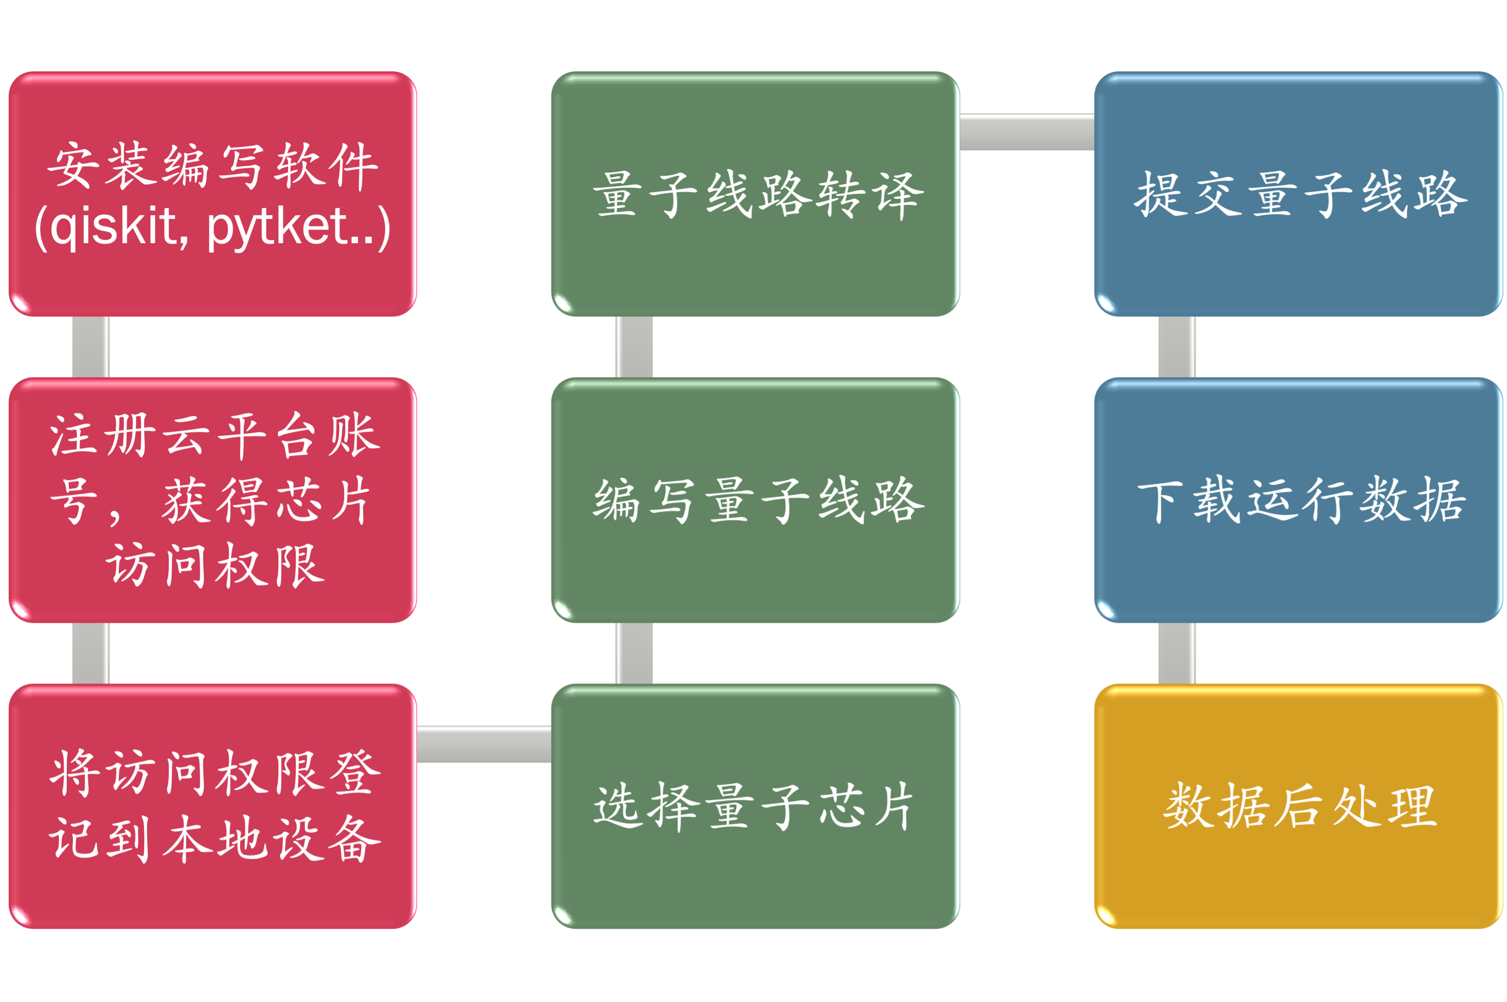
内容介绍
1. 优化
2. 运行
量子云平台概述
  为什么使用量子云平台
  主流量子云平台
  云平台使用流程
量子线路编译
  云平台功能与限制
  量子线路转译流程
量子编程实践
  量子线路搭建
  模拟器运行 （演示实验）
  任务提交 （演示实验）
量子噪声，误差与误差缓解
  量子噪声来源
  量子噪声模型与模拟
  误差缓解方法
量子云平台的未来
  模块化与千比特级芯片
  量子 +超算
  云平台服务集成
3.
后处理

Slide 17
内容介绍
12月3日（上午）
12月5日（下午）
量子云平台概述
  为什么使用量子云平台
  主流量子云平台
  云平台使用流程
量子线路编译
  云平台功能与限制
  量子线路转译流程
量子编程实践
  量子线路搭建
  模拟器运行 （演示实验）
  任务提交 （演示实验）
量子噪声，误差与误差缓解
  量子噪声来源
  量子噪声模型与模拟（演示实验）
  误差缓解方法
量子云平台的未来
  模块化与千比特级芯片
  量子 +超算
  云平台服务集成

Slide 18

线路转译
不懂（; :）
量子线路转译（Transpile）
还是不懂
什么是Quantum可以“懂”的线路？
我懂了！（^^）

Slide 19

云平台功能与限制
基本量子门（Basic Gate）:量子芯片上直接实现的量子门。
实验限制：实验上实现多种量子门会增加操控和校准复杂度
超导(IBM)基本量子门 : {$R_{Z}(θ), \sqrt{X}, CZ$ }

Slide 20
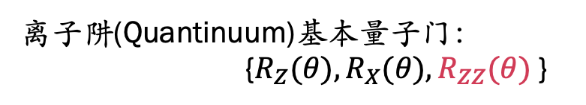
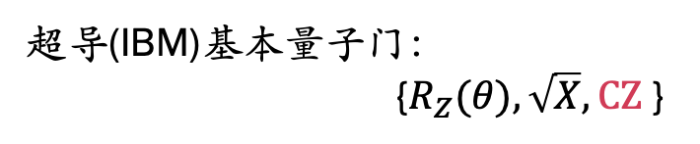
云平台功能与限制
基本量子门（Basic Gate）:量子芯片上直接实现的量子门。
IBM Heron编译结果
超导(IBM)基本量子门：
{$R_{Z}(θ), \sqrt{X}, CZ$ }
不同云平台有不同的
  基本量子门
离子阱(Quantinuum)基本量子门：
{$R_{Z}(θ),R_{X}(θ), R_{ZZ}(θ)$ }
Remember!
Quantinuum H1编译结果

Slide 21
云平台功能与限制
基本量子门（Basic Gate）:量子芯片上直接实现的量子门。
比特连接度（Qubit Connectivity）:量子芯片上直接耦合的比特对。
实验限制：实验上强行增加连接度会导致比特质量变差。

Slide 22
云平台功能与限制
基本量子门（Basic Gate）:量子芯片上直接实现的量子门。
比特连接度（Qubit Connectivity）:量子芯片上直接耦合的比特对。
转译后108,110没有直接耦合！
虚拟比特
物理比特

Slide 23
云平台功能与限制
基本量子门（Basic Gate）:量子芯片上直接实现的量子门。
比特连接度（Qubit Connectivity）:量子芯片上直接耦合的比特对。
解决方法：插入SWAP门实现间接耦合。
将CNOT转换为基本量子门CZ。

Slide 24
云平台功能与限制
基本量子门（Basic Gate）:量子芯片上直接实现的量子门。
比特连接度（Qubit Connectivity）:量子芯片上直接耦合的比特对。
量子比特噪声强且性能差异较大。
超导芯片上两个主要的噪声来源：
读出误差 (Readout error)
两比特门误差 (CZ gate error)

Slide 25
云平台功能与限制
基本量子门（Basic Gate）:量子芯片上直接实现的量子门。
比特连接度（Qubit Connectivity）:量子芯片上直接耦合的比特对。
量子比特噪声强且性能差异较大。
挑出最优比特进行实验。
虚拟比特
物理比特

Slide 26
量子线路转译流程
（参考Transpiler_stages.pdf, See also https://quantum.cloud.ibm.com/docs/en/guides/transpiler-stages ）
基本量子门（Basic Gate）:量子芯片上直接实现的量子门。
比特连接度（Qubit Connectivity）:量子芯片上直接耦合的比特对。
量子比特噪声强且性能差异较大。
1.初始化
(init)
2.排布
(layout)
3.路由
(routing)
4.翻译
(translation)
5.优化
(optimization)
6.时序排布
(scheduling)
?

Slide 27
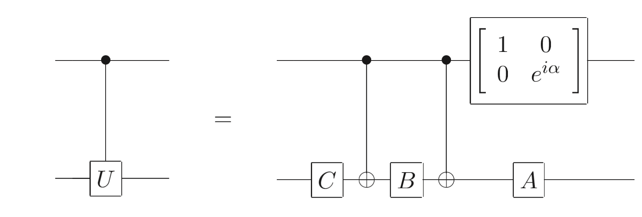
量子线路转译流程
（参考Transpiler_stages.pdf, See also https://quantum.cloud.ibm.com/docs/en/guides/transpiler-stages ）
基本量子门（Basic Gate）:量子芯片上直接实现的量子门。
比特连接度（Qubit Connectivity）:量子芯片上直接耦合的比特对。
量子比特噪声强且性能差异较大。
1.初始化
(init)
2.排布
(layout)
3.路由
(routing)
4.翻译
(translation)
5.优化
(optimization)
6.时序排布
(scheduling)
初始化：
将多比特门转化为单比特和两比特门。
(详见Nielson’s textbook)

Slide 28
量子线路转译流程
（参考Transpiler_stages.pdf, See also https://quantum.cloud.ibm.com/docs/en/guides/transpiler-stages ）
基本量子门（Basic Gate）:量子芯片上直接实现的量子门。
比特连接度（Qubit Connectivity）:量子芯片上直接耦合的比特对。
量子比特噪声强且性能差异较大。
1.初始化
(init)
2.排布
(layout)
3.路由
(routing)
4.翻译
(translation)
5.优化
(optimization)
6.时序排布
(scheduling)
2. 排布：
将虚拟比特映射为物理比特。

Slide 29
量子线路转译流程
（参考Transpiler_stages.pdf, See also https://quantum.cloud.ibm.com/docs/en/guides/transpiler-stages ）
基本量子门（Basic Gate）:量子芯片上直接实现的量子门。
比特连接度（Qubit Connectivity）:量子芯片上直接耦合的比特对。
量子比特噪声强且性能差异较大。
1.初始化
(init)
2.排布
(layout)
3.路由
(routing)
4.翻译
(translation)
5.优化
(optimization)
6.时序排布
(scheduling)
3.路由：
插入SWAP门

Slide 30
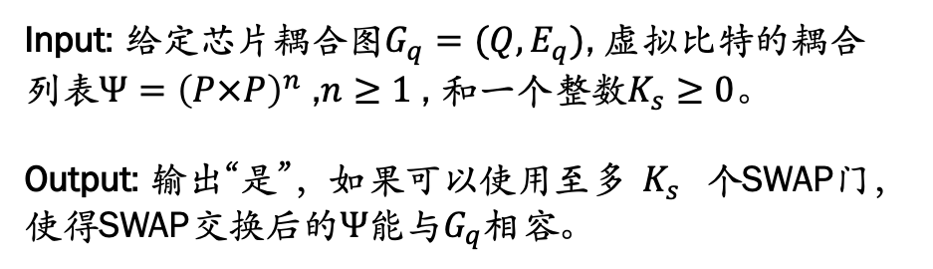
量子线路转译流程
（参考Transpiler_stages.pdf, See also https://quantum.cloud.ibm.com/docs/en/guides/transpiler-stages ）
基本量子门（Basic Gate）:量子芯片上直接实现的量子门。
比特连接度（Qubit Connectivity）:量子芯片上直接耦合的比特对。
量子比特噪声强且性能差异较大。
1.初始化
(init)
2.排布
(layout)
3.路由
(routing)
4.翻译
(translation)
5.优化
(optimization)
6.时序排布
(scheduling)
最优排布应使SWAP操作最少！
SWAP 最小化问题 [M. Y. Siraichi et. al. CGO(2018)]：
NP-complete问题
只能用启发式算法(SABRA, 模拟退火等)得到近似最优解。
Input: 给定芯片耦合图$G_{q}=(Q,E_{q})$, 虚拟比特的耦合列表$Ψ={\left(P×P\right)}^{n}$ ,$n≥1$ , 和一个整数$K_{s}≥0$。
Output: 输出“是”，如果可以使用至多$K_{s}$ 个SWAP门，使得SWAP交换后的$Ψ$能与$G_{q}$相容。

Slide 31
量子线路转译流程
（参考Transpiler_stages.pdf, See also https://quantum.cloud.ibm.com/docs/en/guides/transpiler-stages ）
基本量子门（Basic Gate）:量子芯片上直接实现的量子门。
比特连接度（Qubit Connectivity）:量子芯片上直接耦合的比特对。
量子比特噪声强且性能差异较大。
1.初始化
(init)
2.排布
(layout)
3.路由
(routing)
4.翻译
(translation)
5.优化
(optimization)
6.时序排布
(scheduling)
4.翻译：
将所有量子门转化为Basic gate。

Slide 32
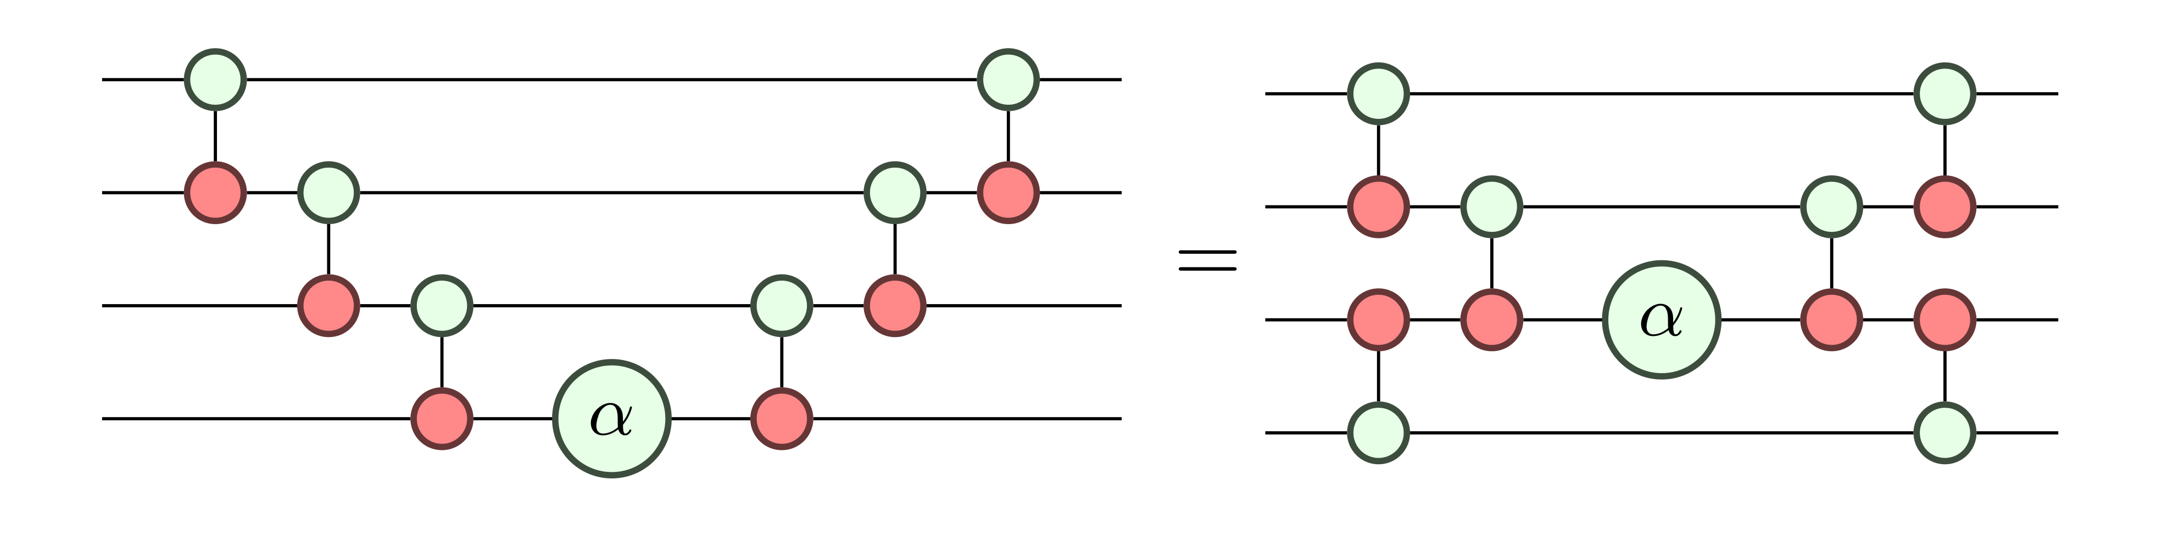
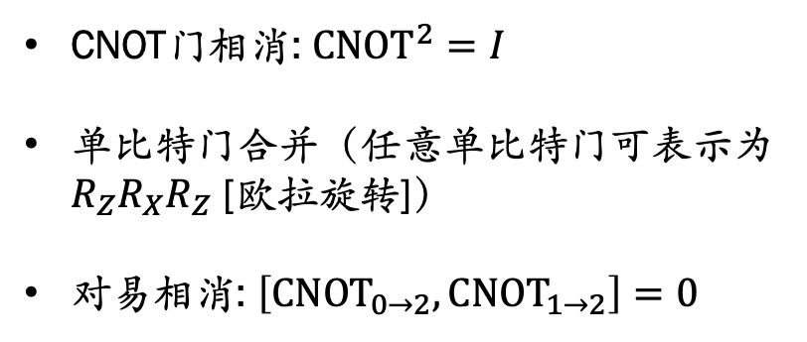


量子线路转译流程
（参考Transpiler_stages.pdf, See also https://quantum.cloud.ibm.com/docs/en/guides/transpiler-stages ）
基本量子门（Basic Gate）:量子芯片上直接实现的量子门。
比特连接度（Qubit Connectivity）:量子芯片上直接耦合的比特对。
量子比特噪声强且性能差异较大。
1.初始化
(init)
2.排布
(layout)
3.路由
(routing)
4.翻译
(translation)
5.优化
(optimization)
6.时序排布
(scheduling)
5.优化：量子门合成(Synthesis)。
CNOT门相消: ${CNOT}_{ }^{2}=I$
$单比特$门合并（任意单比特门可表示为$R_{Z}R_{X}R_{Z}$ [欧拉旋转]）
对易相消: $\left[{CNOT}_{0→2}, {CNOT}_{1→2}\right]=0$
ZX-Calculus (2011)
depth:$n→log n$
$$n$$
AI + gate synthesis …

Slide 33
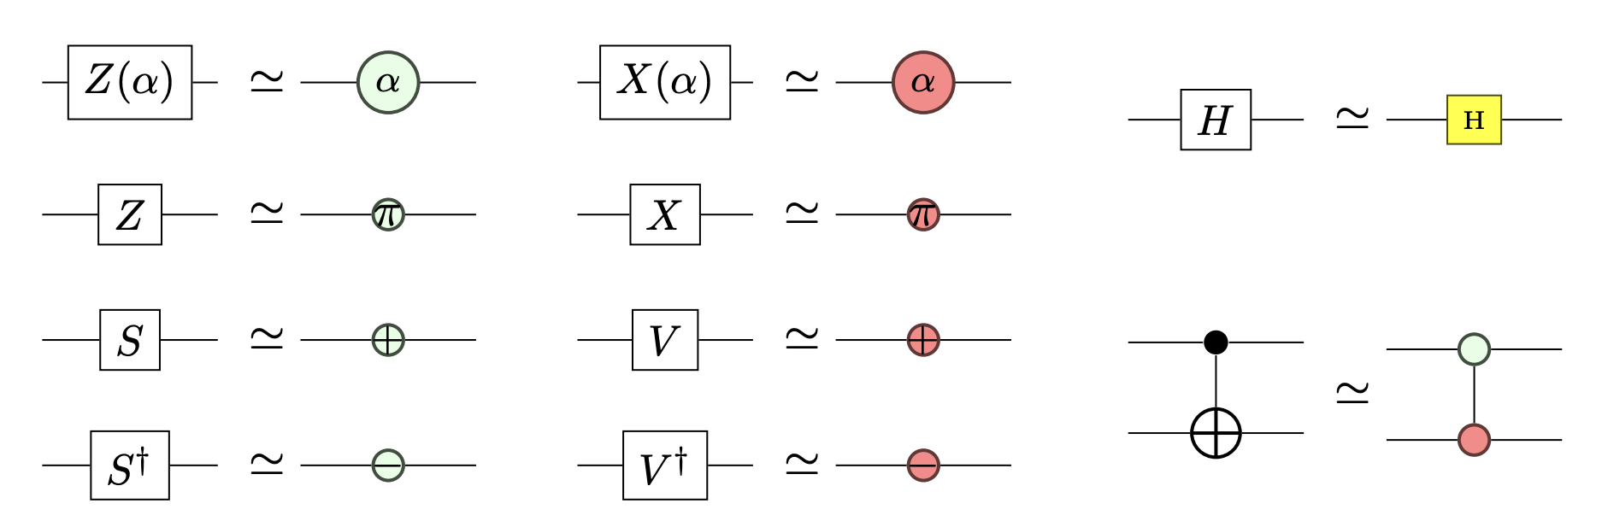
量子线路转译流程
（参考Transpiler_stages.pdf, See also https://quantum.cloud.ibm.com/docs/en/guides/transpiler-stages ）
基本量子门（Basic Gate）:量子芯片上直接实现的量子门。
比特连接度（Qubit Connectivity）:量子芯片上直接耦合的比特对。
量子比特噪声强且性能差异较大。
1.初始化
(init)
2.排布
(layout)
3.路由
(routing)
4.翻译
(translation)
5.优化
(optimization)
6.时序排布
(scheduling)
5.优化：量子门合成(Synthesis)。
CNOT门相消: ${CNOT}_{ }^{2}=I$
$单比特$门合并（任意单比特门可表示为$R_{Z}R_{X}R_{Z}$ [欧拉旋转]）
对易相消: $\left[{CNOT}_{0→2}, {CNOT}_{1→2}\right]=0$
ZX-Calculus (2011)
depth:$n→log n$
$$n$$
AI + gate synthesis …

Slide 34
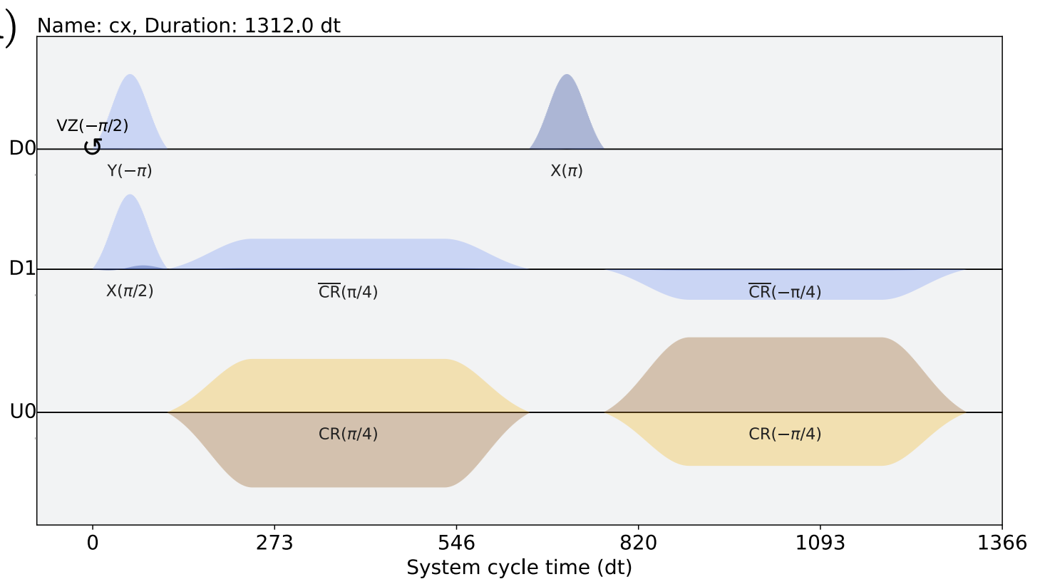
量子线路转译流程
（参考Transpiler_stages.pdf, See also https://quantum.cloud.ibm.com/docs/en/guides/transpiler-stages ）
基本量子门（Basic Gate）:量子芯片上直接实现的量子门。
比特连接度（Qubit Connectivity）:量子芯片上直接耦合的比特对。
量子比特噪声强且性能差异较大。
1.初始化
(init)
2.排布
(layout)
3.路由
(routing)
4.翻译
(translation)
5.优化
(optimization)
6.时序排布
(scheduling)
6.安排时序：将量子门转换为时序微波脉冲。
自主微调波形可进一步提升量子门性能。
(见qiskit: pulse schedule)
dt ~ 0.1 ns

Slide 35
量子线路转译流程
（参考Transpiler_stages.pdf, See also https://quantum.cloud.ibm.com/docs/en/guides/transpiler-stages ）
基本量子门（Basic Gate）:量子芯片上直接实现的量子门。
比特连接度（Qubit Connectivity）:量子芯片上直接耦合的比特对。
量子比特噪声强且性能差异较大。
1.初始化
(init)
2.排布
(layout)
3.路由
(routing)
4.翻译
(translation)
5.优化
(optimization)
6.时序排布
(scheduling)
qiskit 一键转译
提供芯片basic gate, connectivity, 噪声强度信息
选择优化(optimization)强度

Slide 36
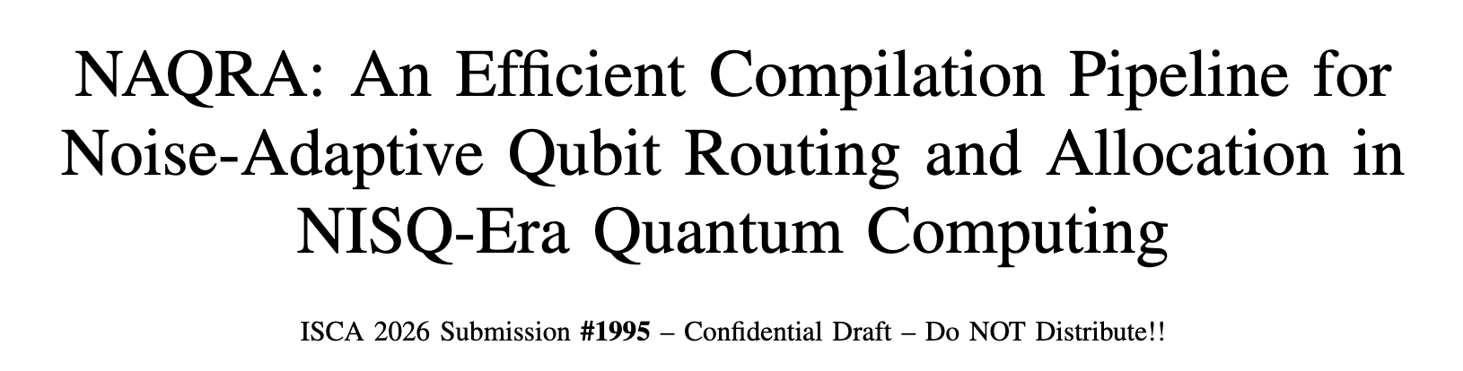
量子线路转译流程
（参考Transpiler_stages.pdf, See also https://quantum.cloud.ibm.com/docs/en/guides/transpiler-stages ）
基本量子门（Basic Gate）:量子芯片上直接实现的量子门。
比特连接度（Qubit Connectivity）:量子芯片上直接耦合的比特对。
量子比特噪声强且性能差异较大。
1.初始化
(init)
2.排布
(layout)
3.路由
(routing)
4.翻译
(translation)
5.优化
(optimization)
6.时序排布
(scheduling)
Actively studied!
K. Wang, Z. Wang, R. Yang, Y. Xue, R. Liu, X. Zhao, X. W., T. Li

Slide 37
内容介绍
12月3日（上午）
12月5日（下午）
量子云平台概述
  为什么使用量子云平台
  主流量子云平台
  云平台使用流程
量子线路编译
  云平台功能与限制
  量子线路转译流程
量子编程实践
  量子线路搭建
  模拟器运行 （演示实验）
  任务提交 （演示实验）
量子噪声，误差与误差缓解
  量子噪声来源
  量子噪声模型与模拟（演示实验）
  误差缓解方法
量子云平台的未来
  模块化与千比特级芯片
  量子 +超算
  量子软件开发

Slide 38
量子线路搭建与模拟器运行
演示实验，见 “material/code/量子线路搭建与模拟器运行.ipynb”
参考 https://quantum.cloud.ibm.com/docs/en/guides/circuit-library

Slide 39
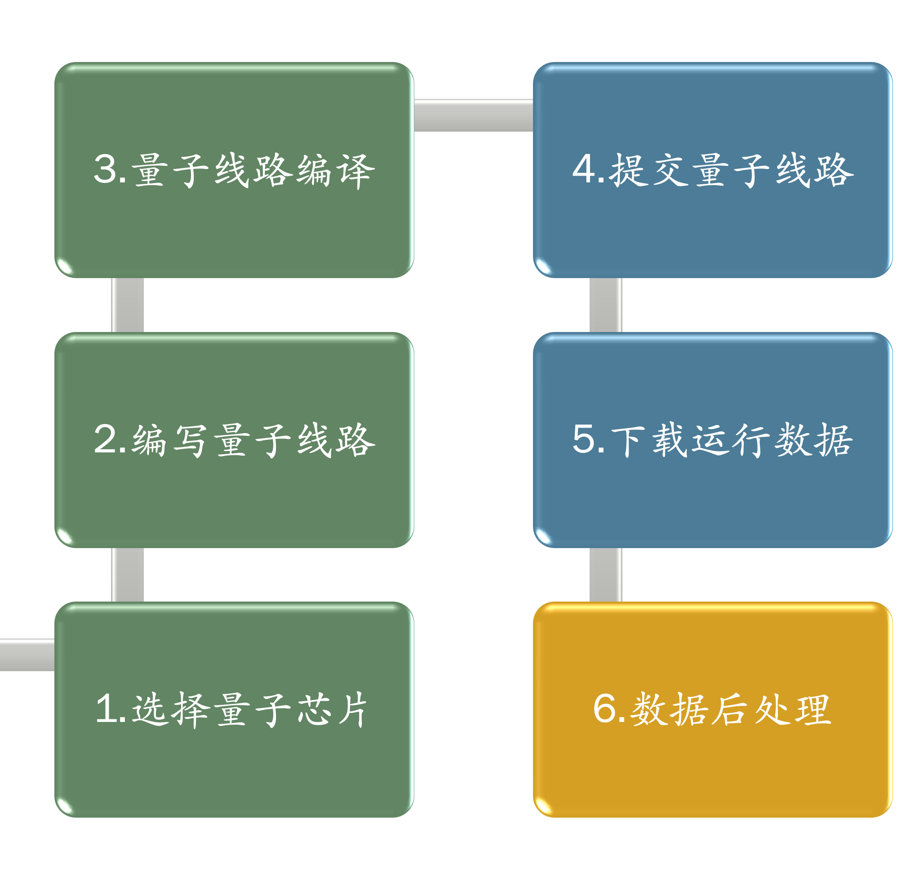
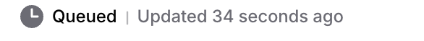
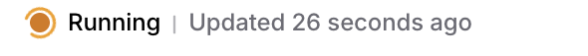
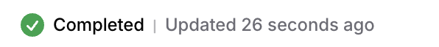
任务提交流程
1. 优化
2. 运行
演示实验
见 “material/code/任务提交.ipynb”
选择量子芯片
搭建量子线路
转译量子线路
提交量子线路
下载运行结果
数据后处理
转译

Slide 40
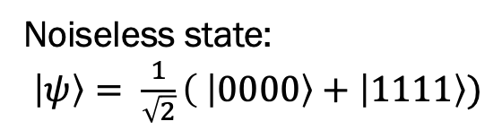
任务提交流程
Noiseless state:
$\left|ψ\right\rangle = \frac{1}{\sqrt{2}}\left( | 0000\right\rangle +\left|1111\right\rangle )$
演示实验
见 “material/code/任务提交.ipynb”
选择量子芯片
搭建量子线路
转译量子线路
提交量子线路
下载运行结果
数据后处理

Slide 41






采样结果分析
Noiseless state:
$\left|ψ\right\rangle = \frac{1}{\sqrt{2}}\left( | 0000\right\rangle +\left|1111\right\rangle )$
计算误差：
$$p_{0000}>p_{1111}$$
$${⟨ψ|Z}_{0}|ψ⟩=0.0484$$
$${⟨ψ|Z}_{1}|ψ⟩=0.0432$$
$$≠0$$
噪声
$${⟨ψ|Z}_{2}|ψ⟩=0.0404$$
$${⟨ψ|Z}_{3}|ψ⟩=0.0408$$
ibm_kingston 10,000次采样结果

Slide 42
内容介绍
12月3日（上午）
12月5日（下午）
量子云平台概述
  为什么使用量子云平台
  主流量子云平台
  云平台使用流程
量子线路编译
  云平台功能与限制
  量子线路转译流程
量子编程实践
  量子线路搭建
  模拟器运行 （演示实验）
  任务提交 （演示实验）
量子噪声，误差与误差缓解
  量子噪声来源
  量子噪声模型与模拟（演示实验）
  误差缓解方法
量子云平台的未来
  模块化与千比特级芯片
  量子 +超算
  量子软件开发

Slide 43
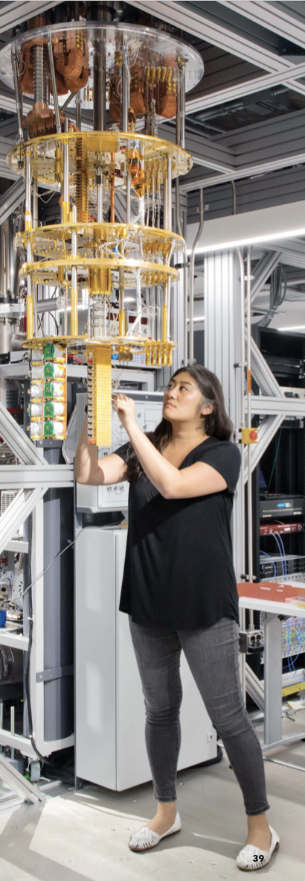
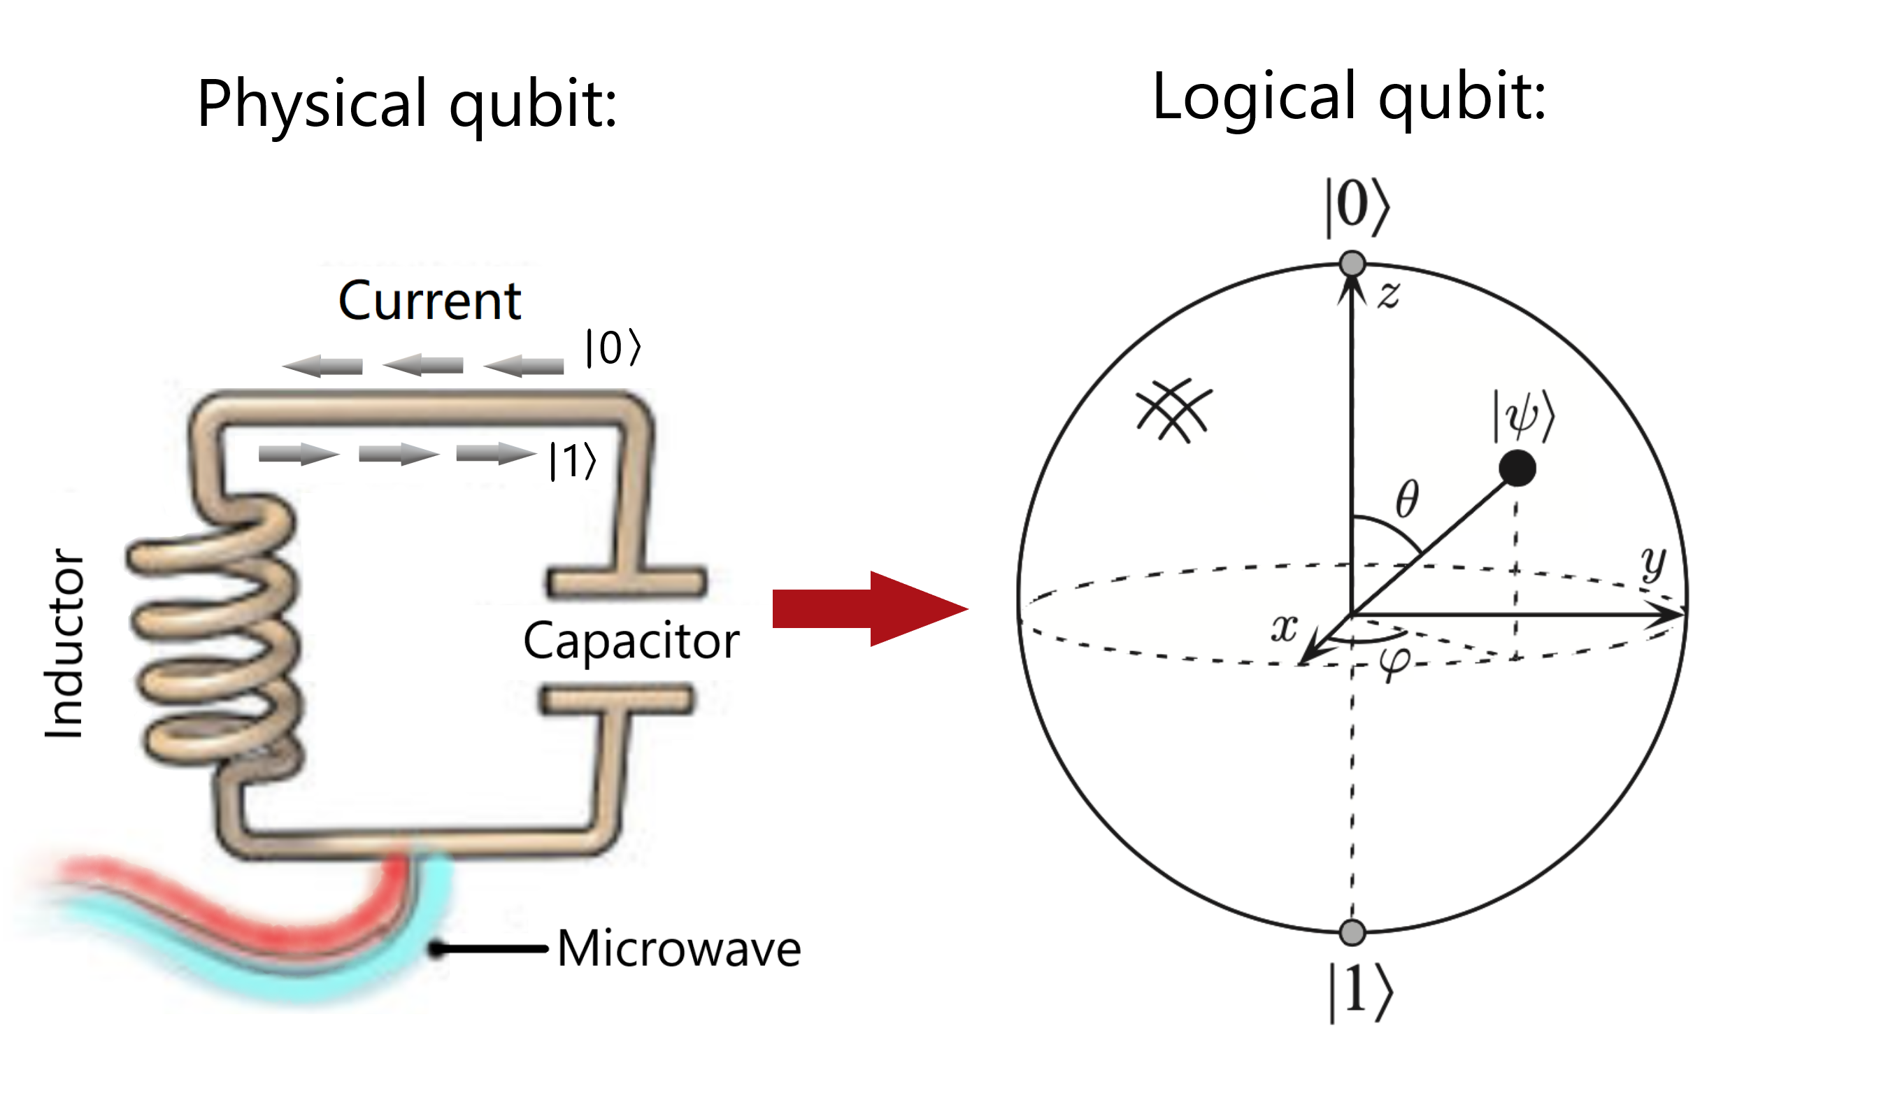
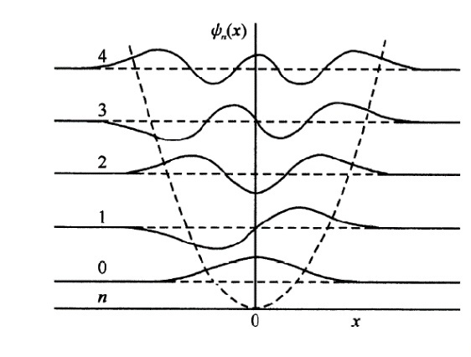

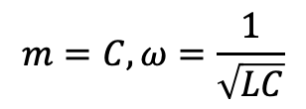

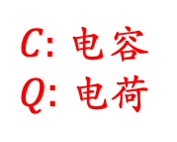

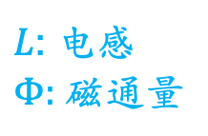

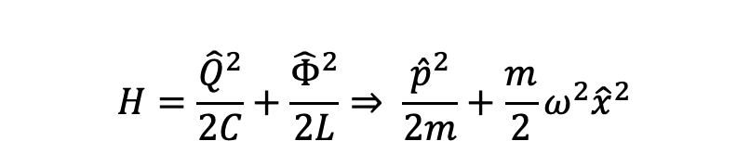

超导比特的量子化
单量子比特哈密顿量：
正则量子化条件：
$$H=\frac{{\hat{Q}}^{2}}{2C}+\frac{{\hat{Φ}}^{2}}{2L}⇒ \frac{{\hat{p}}^{2}}{2m}+\frac{m}{2}ω^{2}{\hat{x}}^{2}$$
$$\left[\hat{Φ},\hat{Q}\right]=iℏ$$
$$⇒$$
$$\left[\hat{x},\hat{p}\right]=iℏ$$
$\hat{Φ}$:广义位置
$$m=C, ω=\frac{1}{\sqrt{LC}}$$
$\hat{Q}$:广义动量
量子化
$L$: 电感
$Φ:$磁通量
$C:$电容
$Q$: 电荷
量子化
*
*实际元件为约瑟夫森结

Slide 44




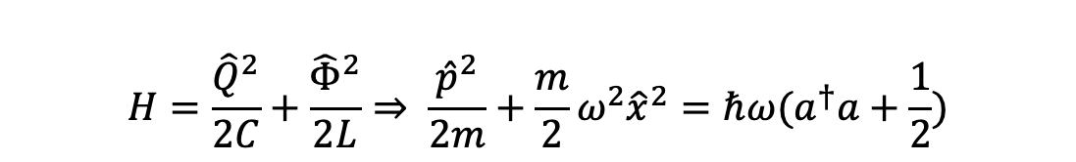
超导比特的量子化
取二维低能Hilbert子空间
$$\hat{Q}=\hat{p}∝i\left(a^{†}−a\right)=i(|1⟩⟨0|−\left|0\right\rangle \left\langle 1 | \right)=\left[\begin{matrix}0 & −i \\ i & 0\end{matrix}\right]=σ^{y}$$
单量子比特哈密顿量：
$$\hat{Φ}=\hat{x}∝\left(a^{†}+a\right)=(|1⟩⟨0|+\left|0\right\rangle \left\langle 1 | \right)=\left[\begin{matrix}0 & 1 \\ 1 & 0\end{matrix}\right]=σ^{x}$$
$$H=\frac{{\hat{Q}}^{2}}{2C}+\frac{{\hat{Φ}}^{2}}{2L}⇒ \frac{{\hat{p}}^{2}}{2m}+\frac{m}{2}ω^{2}{\hat{x}}^{2}=ℏω(a^{†}a+\frac{1}{2})$$
$$m=C, ω=\frac{1}{\sqrt{LC}}$$
量子化
$L$: 电感
$Φ:$磁通量
$C:$电容
$Q$: 电荷
量子化
*
$$|1⟩$$
$$\left|0\right\rangle$$
取基态和第一激发态作为qubit$\left|0\right\rangle$, $|1⟩$态

Slide 45






磁通噪声与电荷噪声
取二维低能Hilbert子空间
$$\hat{Q}=\hat{p}∝i\left(a^{†}−a\right)=i(|1⟩⟨0|−\left|0\right\rangle \left\langle 1 | \right)=\left[\begin{matrix}0 & −i \\ i & 0\end{matrix}\right]=σ^{y}$$
单量子比特哈密顿量：
$$\hat{Φ}=\hat{x}∝\left(a^{†}+a\right)=(|1⟩⟨0|+\left|0\right\rangle \left\langle 1 | \right)=\left[\begin{matrix}0 & 1 \\ 1 & 0\end{matrix}\right]=σ^{x}$$
$$H=\frac{{\hat{Q}}^{2}}{2C}+\frac{{\hat{Φ}}^{2}}{2L}⇒ \frac{{\hat{p}}^{2}}{2m}+\frac{m}{2}ω^{2}{\hat{x}}^{2}=ℏω(a^{†}a+\frac{1}{2})$$
$$m=C, ω=\frac{1}{\sqrt{LC}}$$
磁通噪声
量子化
$$Φ∼𝒪(h/2e)$$
$L$: 电感
$Φ:$磁通量
$C:$电容
$Q$: 电荷
$$\vec{B}$$
材料漏磁
地球磁场
热涨落
…
$ΔΦ∼X$ noise
*
电荷噪声
$$Q∼𝒪(e)$$
+ + +
材料漏电
基底缺陷
热涨落
…
$$\vec{E}$$
- - -
$ΔQ∼Y$ noise

Slide 46
















磁通噪声与电荷噪声的量子模拟
$$\left|0\right\rangle$$
$$R_{X}$$
$$R_{Y}$$
$$R_{Z}$$
$$ℰ′$$
$$ℰ′$$
$$ℰ′$$
$I$, prob = $(1−p_{Φ})(1−p_{Q})$
$$ℰ^{′}\left(ρ\right)=\left(1−p_{Φ}\right)\left(1−p_{Q}\right) ρ$$
$$ℰ′$$
$X$, prob = $p_{Φ}$
量子信道表示
+$p_{Φ} XρX$
bit-flip
$Y$, prob = $p_{Q}$
+$p_{Q} YρY$
$Z$, prob = $p_{Q}p_{Φ}$
+$p_{Q}p_{Φ} ZρZ$
phase-flip
磁通噪声
量子化
$$Φ∼𝒪(h/2e)$$
$L$: 电感
$Φ:$磁通量
$C:$电容
$Q$: 电荷
$$\vec{B}$$
材料漏磁
地球磁场
热涨落
…
$ΔΦ∼X$ noise
*
电荷噪声
$$Q∼𝒪(e)$$
+ + +
材料漏电
基底缺陷
热涨落
…
$$\vec{E}$$
- - -
$ΔQ∼Y$ noise

Slide 47
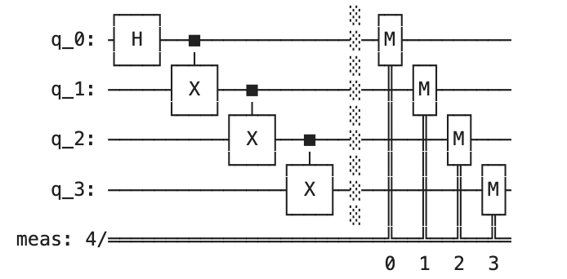
利用云平台模拟量子噪声
演示实验，见“material/code/模拟量子噪声.ipynb”
参考 https://quantum.cloud.ibm.com/docs/en/guides/build-noise-models
量子化
采样电路
噪声
无噪声GHZ态采样结果
有噪声GHZ态采样结果

Slide 48
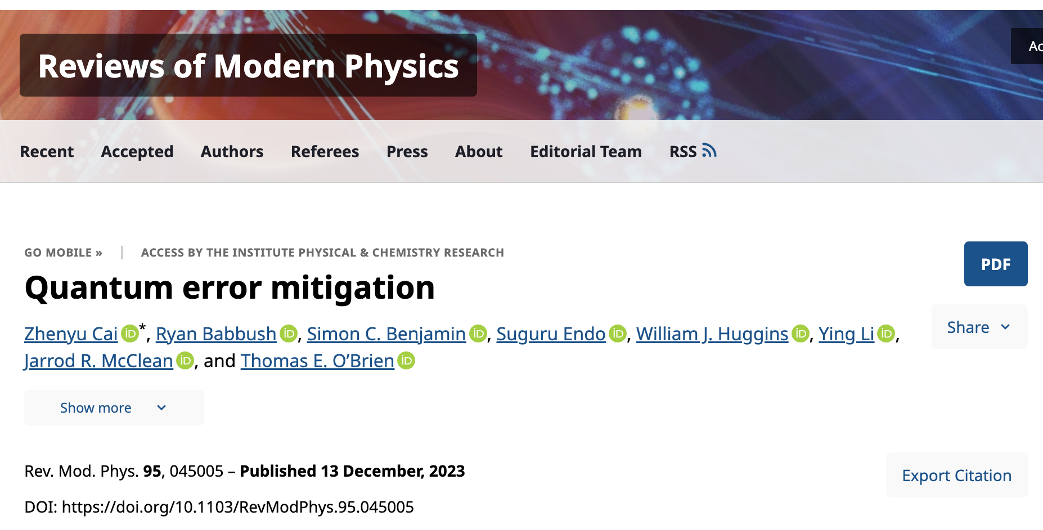
误差抑制与缓解方法
main idea:
利用噪声信息
消除噪声带来的影响。
误差抑制：在量子线路运行时减小误差
动力学解耦 (dynamic decoupling)
随机编译 (randomized compiling)
参考Error mitigation and suppression.pdf.
https://quantum.cloud.ibm.com/docs/en/guides/error-mitigation-and-suppression-techniques ，
以及综述文献 《quantum error mitigation》, Cai et. al. (2023)
误差缓解：在经典后处理中减小误差
读出误差缓解 (readout error mitigation)
零噪声外推 (zero-noise extrapolation)
概率噪声消除 (probabilistic error cancellation)
Actively studied!

Slide 49
误差抑制与缓解方法
main idea:
利用噪声信息
消除噪声带来的影响。
误差抑制：在量子线路运行时减小误差
动力学解耦 (dynamic decoupling)
随机编译 (randomized compiling)
参考Error mitigation and suppression.pdf.
https://quantum.cloud.ibm.com/docs/en/guides/error-mitigation-and-suppression-techniques ，
以及综述文献 《quantum error mitigation》, Cai et. al. (2023)
误差缓解：在经典后处理中减小误差
读出误差缓解 (readout error mitigation)
零噪声外推 (zero-noise extrapolation)
概率噪声消除 (probabilistic error cancellation)
Actively studied!

Slide 50



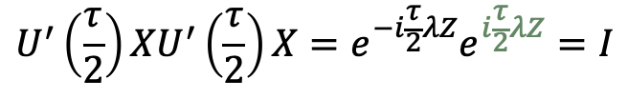










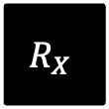



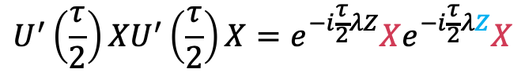




误差抑制与缓解方法
main idea:
利用噪声信息
消除噪声带来的影响。
误差抑制：
动力学解耦 (dynamic decoupling)原理
假设噪声带来$Z$轴旋转 （例如由于比特频率校准有误）
量子化
$$U^{′}(τ) =e^{−iτλZ}$$
动力学解耦效果为：
$${U^{′}\left(\frac{τ}{2}\right)XU}^{′}\left(\frac{τ}{2}\right)X=e^{−i\frac{τ}{2}λZ}Xe^{−i\frac{τ}{2}λZ}X$$
$$\left|0\right\rangle$$
$$R_{X}$$
$$U′(τ)$$
$$R_{Y}$$
由反对易性质：
$$XZX=−Z$$
$$τ$$
$${U^{′}\left(\frac{τ}{2}\right)XU}^{′}\left(\frac{τ}{2}\right)X=e^{−i\frac{τ}{2}λZ}e^{i\frac{τ}{2}λZ}=I$$
动力学解耦在两个量子门之间插入两个Pauli-$X$ gate
$$R_{X}$$
$$U′(\frac{τ}{2})$$
$$U′(\frac{τ}{2})$$
$$R_{Y}$$
$$=$$
$$\left|0\right\rangle$$
$$R_{X}$$
$$R_{Y}$$
$$\left|0\right\rangle$$
$$X$$
$$X$$
$$τ/2$$
$$τ/2$$
$$τ$$

Slide 51
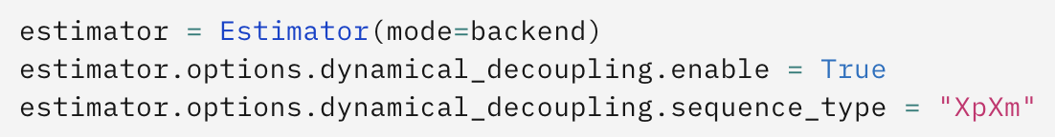
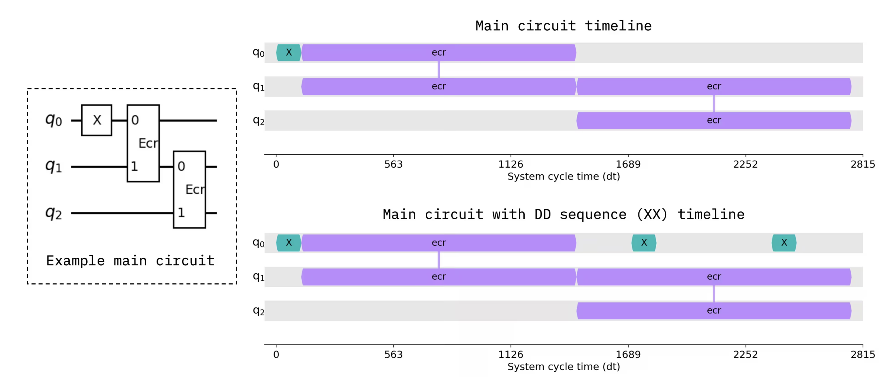
误差抑制与缓解方法
误差抑制：
云平台上一键开启动力学解耦：
1.初始化
(init)
2.排布
(layout)
3.路由
(routing)
4.翻译
(translation)
5.优化
(optimization)
6.时序排布
(scheduling)
[“XpXm” 即$X$-$\overline{X}$ 脉冲序列，在“时序排布”步骤加入量子线路]
量子化
动力学解耦关闭
动力学解耦开启

Slide 52
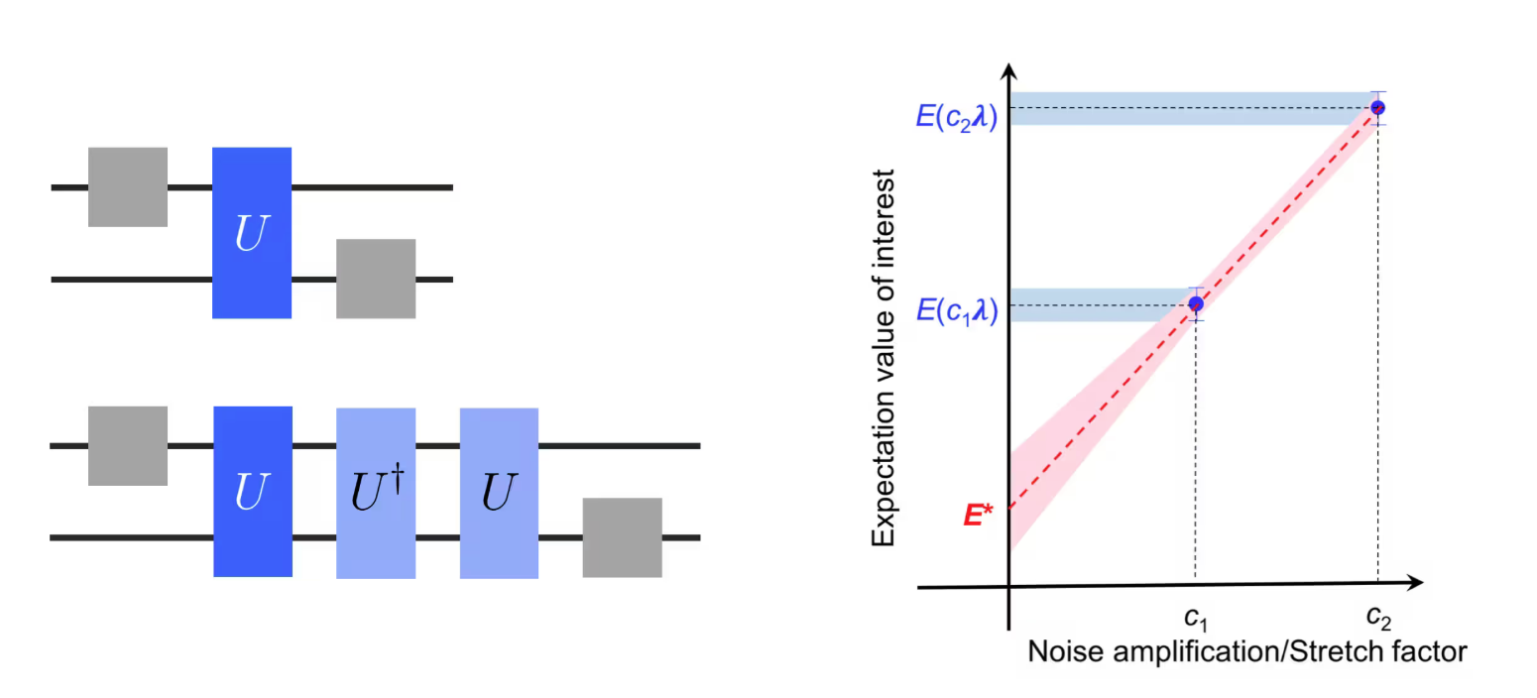

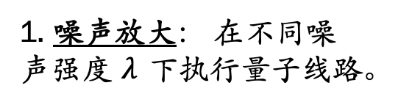
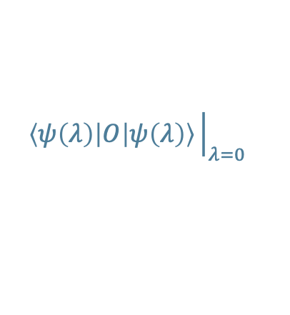
误差抑制与缓解方法
main idea:
利用噪声信息
消除噪声带来的影响。
误差缓解：
零噪声外推 原理：
执行步骤：
误差缓解的核心是得到无噪声期望值：
量子化
量子化
1. 噪声放大： 在不同噪声强度$λ$下执行量子线路。
2. 外推：通过外推得到零噪声结果。
$$\left\langle ψ\left(λ\right)\left|O\right|ψ\left(λ\right)\right\rangle {\left.​\right|}_{λ=0}$$
$λ$ 表征量子芯片噪声强度。
含噪声测量值可视为无噪声测量值对噪声强度的泰勒展开:
$$\left\langle ψ\left(λ\right)\left|O\right|ψ\left(λ\right)\right\rangle =\left\langle ψ\left(0\right)\left|O\right|ψ\left(0\right)\right\rangle +aλ+𝒪(λ^{2})$$
则反过来有：
$$\left\langle ψ\left(0\right)\left|O\right|ψ\left(0\right)\right\rangle =\left\langle ψ\left(λ\right)\left|O\right|ψ\left(λ\right)\right\rangle −aλ+𝒪(λ^{2})$$
将两比特门重复执行2次，将噪声放大为原来的3倍。
运用线性外推估计无噪声结果。

Slide 53
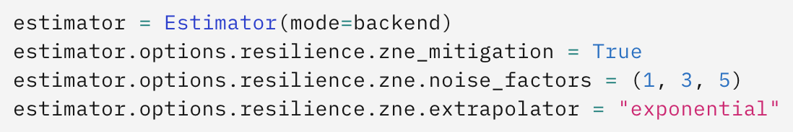
误差抑制与缓解方法
一键开启零噪声外推：
误差缓解：
零噪声外推 原理：
[“exponential” 使用指数函数外推测量结果
误差缓解的核心是得到无噪声期望值：
量子化
量子化
1. 噪声放大： 在不同噪声强度$λ$下执行量子线路。
2. 外推：通过外推得到零噪声结果。
$$\left\langle ψ\left(λ\right)\left|O\right|ψ\left(λ\right)\right\rangle {\left.​\right|}_{λ=0}$$
$λ$ 表征量子芯片噪声强度。
含噪声测量值可视为无噪声测量值对噪声强度的泰勒展开:
$$\left\langle ψ\left(λ\right)\left|O\right|ψ\left(λ\right)\right\rangle =\left\langle ψ\left(0\right)\left|O\right|ψ\left(0\right)\right\rangle +aλ+𝒪(λ^{2})$$
则反过来有：
$$\left\langle ψ\left(0\right)\left|O\right|ψ\left(0\right)\right\rangle =\left\langle ψ\left(λ\right)\left|O\right|ψ\left(λ\right)\right\rangle −aλ+𝒪(λ^{2})$$
将两比特门重复执行2次，将噪声放大为原来的3倍。
运用线性外推估计无噪声结果。

Slide 54



误差缓解方法: 只是“缓解”
误差缓解方法可以使量子云平台更“有用”。
误差缓解不同于误差修正 (逻辑比特, stabilizer formalism)。
误差缓解(error mitigation)
误差修正(error correction)
$$≠$$
误差缓解无法取代误差修正，其对量子线路适用范围存在根本性限制。
以零噪声外推为例：
1. 在计算表现上能超过经典计算机的量子线路往往至少具有线性增长$\sim 𝒪(N)$的深度。
2. $𝒪(N)$深度量子线路的信号强度随$N$指数衰减：$\left\langle O\right\rangle \sim e^{−λN}$。
3. $测量\left\langle O\right\rangle \sim e^{−λN}$所需采样次数 $N_{shot}\sim e^{2λN}$, 使得零噪声外推scaling上无法在多项式时间内完成。
[但Scaling(无穷大尺寸)上不行 有限尺寸上无用!]
$$≠$$

Slide 55
内容介绍
12月3日（上午）
12月5日（下午）
量子云平台概述
  为什么使用量子云平台
  主流量子云平台
  云平台使用流程
量子线路编译
  云平台功能与限制
  量子线路转译流程
量子编程实践
  量子线路搭建
  模拟器运行 （演示实验）
  任务提交 （演示实验）
量子噪声，误差与误差缓解
  量子噪声来源
  量子噪声模型与模拟（演示实验）
  误差缓解方法
量子云平台的未来
  模块化与千比特级芯片
  量子 +超算
  量子软件开发

Slide 56


千比特级量子芯片
~100 Qubits
~1000 Qubits

Slide 57

通向百万比特量子芯片
解决实际应用问题所需的量子比特数
通过光子连接不同量子芯片？

Slide 58



量子芯片+超级计算机 (QC+HPC)
QC+HPC
量子子空间对角化
(求解采样基矢本征值)
量子纠错
(实时解码)
误差缓解
(读出误差缓解)
经典-量子混合算法
(快速计算期望值)
and more?

Slide 59



量子软件开发
量子化
Q-CTRL:
量子组合优化软件包
Qunova:
量子化学软件包
QESEM:
量子误差抑制与缓解软件包

Slide 60
总结-量子云平台使用流程
0. 注册（仅初次使用）
1. 优化
2. 运行
安装编写软件(qiskit, pytket..)
注册云平台账号，获得芯片访问权限
将访问权限登记到本地设备
选择量子芯片
编写量子线路
量子线路转译
转译流程
提交量子线路
下载运行数据
数据后处理
量子误差缓和方法
3. 后处理

